Slide 1


B39/03_16_047/CLLD_16_02_015 (MAS Hustopečsko – výzva OPZ – Rozvoj sociálních služeb II.)
Seminář pro žadatele
MAS Hustopečsko, z.s.
17. 10. 2019
Ing. Michal Zich
Vedoucí pracovník pro realizaci SCLLD
Evropská unie
Evropské strukturální a investiční fondy
Operační program Zaměstnanost
Integrovaný regionální operační program

Slide 2
Program semináře pro žadatele
Představení výzvy MAS Hustopečsko - B39/03_16_047/CLLD_16_02_015 (Hustopečsko – výzva OPZ – Rozvoj sociálních služeb II.)
Základní informace k monitorovacímu systému MS2014+.
Diskuse, dotazy.

Slide 3
B39/03_16_047/CLLD_16_02_015 (Hustopečsko – výzva OPZ – Rozvoj sociálních služeb II.)
Příjem žádostí o podporu: 24. 9. 2019 – 30. 10. 2019, 12:00
Maximální délka trvání projektu: 36 měsíců, avšak max. do 31.12.2022
Alokace výzvy: 2 110 437,50 Kč (alokace opatření byla navýšena)
Min. CZV: 400 000,00,- Kč
Max. CZV: 2 110 437,50 Kč (nutno dodržet!)
Financování: ex-ante

Slide 4
Věcné zaměření výzvy:
Bude podporováno poskytování pouze těch sociálních služeb, které jsou registrovány v souladu se zákonem č. 108/2006 Sb., o sociálních službách, a které jsou zároveň součástí sítě sociálních služeb uvedené ve Střednědobém plánu rozvoje sociálních služeb Jihomoravského kraje, případně obce
Sociální služby musí být poskytované ambulantní nebo terénní formou (výjimku tvoří odlehčovací služby a krizová pomoc podle § 44 a § 60 zákona č. 108/2006 Sb., o sociálních službách – pobytová forma)
Součástí nákladů vztahujících se k poskytování sociální služby mohou být náklady na celoživotní vzdělávání pracovníků poskytovatele sociální služby v maximálním rozsahu 24 hodin za kalendářní rok.
Podporované a nepodporované aktivity jsou konkrétně definovány v příloze č. 6 výzvy

Slide 5
Věcná způsobilost výdajů:
Způsobilý výdaj – podrobně viz kap. 6 Specifické části pravidel pro žadatele a příjemce:
  je v souladu s právními předpisy (zejména legislativou EU a ČR)
  je v souladu s pravidly programu a s podmínkami poskytnutí podpory
  je přiměřený (viz kapitola 6.1 Specifické části pravidel pro žadatele
  a příjemce)
  vznikl v době realizace projektu a byl uhrazen nejpozději do okamžiku ukončení administrace závěrečné zprávy o realizaci projektu
  váže se na aktivity projektu, které jsou územně způsobilé
  je řádně identifikovatelný, prokazatelný a doložitelný (kap. 6.3 Specifických pravidel)
  Je nezbytný pro dosažení cílů projektu

Slide 6
Věcná způsobilost výdajů:
  Kategorie způsobilých výdajů OPZ (Spec. pravidla, kap. 6.2)
1. Celkové způsobilé výdaje (CZV) – maximálně 2 110 437,50 Kč
  1.1 Přímé náklady (podrobně viz Specifická pravidla, kap. 6.2)
    Osobní náklady
    Cestovní náhrady
    Nákup zařízení a vybavení a spotřebního materiálu
    Nájem či leasing zařízení a vybavení, budov
    Odpisy
    Drobné stavební úpravy (do 40 tis. Kč)
    Nákup služeb
    Přímá podpora CS
  1.2 Nepřímé náklady
  2. Celkové nezpůsobilé výdaje

Slide 7
Věcná způsobilost výdajů:
  Osobní náklady
  mzdy a platy pracovníků zaměstnaných výhradně pro projekt
  příslušná část mezd nebo platů zaměstnanců, kteří se na realizaci projektu podílejí pouze částí svého úvazku (např. sociální pracovník pracuje z 50 % na aktivitách projektu, pak 50 % jeho mzdových nákladů je způsobilých, a zbylých 50 % dál hradí příjemce ze svých prostředků)
  ostatní osobní náklady na zaměstnance, kteří jsou zaměstnáni na DPČ nebo DPP
  výdaje na odměny
  nesmí přesáhnout obvyklou výši v daném místě, čase a oboru!
  ŘO zveřejňuje přehled obvyklých výší mezd a platů pro nejčastější pozice v rámci projektů podpořených z OPZ na portálu www.esfcr.cz (odkaz uveden ve Výzvě)
Notes:
výdaje na odměny (příjemce podpory nebo partner s finančním příspěvkem, který je OSVČ)

Slide 8
Věcná způsobilost výdajů:
  Osobní náklady
  PS, DPČ, DPP musí být uzavřeny v souladu se zákoníkem práce
    Popis pracovní činnosti vykonávané pro projekt
    Identifikace projektu (název projektu + registrační číslo)
    Rozsah činnosti – úvazek nebo počet hodin za časovou jednotku
    Výši odměny – POZOR! Pokud osoba vykonává stejnou či obdobnou práci i mimo projekt, musí být odměna stejná
    PS: místo výkonu práce a den nástupu do práce, DPČ: doba uzavření dohody + rozsah pracovní doby, DPP: doba, na kterou se dohoda uzavírá.
  Mzdové náklady = hrubá mzda / plat nebo odměna (DPČ, DPP, OSVČ) + odvody zaměstnavatele na SP a ZP a další poplatky spojené se zaměstnancem hrazené zaměstnavatelem povinně na základě právních předpisů
  Náhrady:
    za dovolenou (4, 5 nebo 8 týdnů dovolené dle typu zaměstnavatele, viz § 213 zákona č. 262/2006 Sb., zákoník práce)
      způsobilé pouze v rozsahu, v jakém odpovídají zapojení zaměstnance do realizace projektu
    v případě překážek v práci (v souladu se zákoníkem práce)
    za dny dočasné pracovní neschopnosti nebo karantény (jejich poměrná část)
    odstupné – způsobilé do minimální výše stanovené zákonem

Slide 9
Věcná způsobilost výdajů:
  Osobní náklady
  Pracovní úvazky zaměstnance se nesmí překrývat a není možné, aby byl
  za stejnou práci placen vícekrát
  Výše úvazku = maximálně 1,0 (součet veškerých úvazků zaměstnance
  u všech subjektů zapojených do projektu – příjemce a partneři), a to po celou dobu zapojení daného pracovníka do realizace projektu
  Realizační tým projektu (RT) = zařazení mezi přímé/nepřímé náklady projektu dle pracovní náplně v projektu, dle vazby na CS – přímá x nepřímá vazba
  PŘÍMÉ NÁKLADY: pouze přímá práce s CS nebo zajištění výstupu, který je určen k přímému využití CS
  NEPŘÍMÉ NÁKLADY: projektový/finanční manažer a ostatní pozice (administrativní, podpůrné), které nepracují přímo s CS

Slide 10
Věcná způsobilost výdajů:
  Cestovní náhrady
  Způsobilé jsou výdaje spojené s pracovními cestami v tuzemsku a zahraničí, u osob, které jsou součástí projektu
  Cestovní náhrady zahrnují náhrady za jízdní výdaje, ubytování, stravné a nutné vedlejší výdaje
  Při vyúčtování pracovních cest se postupuje podle vyhlášky MPSV
  Pracovní cestou se rozumí doba od nástupu zaměstnance na cestu k výkonu práce mimo sjednané místo výkonu práce, včetně výkonu práce v tomto místě, do návratu zaměstnance z této cesty.

Slide 11
Věcná způsobilost výdajů:
Nákup zařízení a vybavení a spotřebního materiálu
Nákup nového nebo použitého vybavení hmotné povahy a výdaje na nehmotný majetek
Pokud je pořízené vybavení využíváno i mimo projekt, je způsobilá pouze poměrná část těchto výdajů
V době realizace projektu nelze prodat či darovat někomu jinému
Při nákupu vybavení pro RT lze proplácet výdaje na vybavení do výše úvazku člena RT
Úvazky lze sčítat, např. 0,5+0,5 úvazku = 1 kus výpočetní techniky
Pro 1 člena realizačního týmu („RT“) lze pořídit pouze 1 druh výpočetní techniky
Pokud pozice člena RT spadá do nepřímých nákladů, nelze hradit pořízení vybavení z přímých nákladů
Nespadá sem nákup infrastruktury

Slide 12
Věcná způsobilost výdajů:
Nájem či leasing zařízení a vybavení, budov
Nájem, operativní leasing, finanční leasing (FL pouze při způsobilosti předmětu tohoto leasingu)
Ze smlouvy musí být patrná roční výše splátek a doba, po kterou byl předmět v rámci projektu využíván + celkový výdaj v rámci projektu
Smlouva musí být uzavřena přímo příjemcem podpory nebo partnerem
Musí být doloženo, že leasing je nejhospodárnější cesta k získání předmětu nájmu (leasing nesmí přesáhnout hodnotu pořízení)
Způsobilost trvá pouze po dobu trvání projektu
Pokud spadá do nepřímých nákladů, nelze uhradit z přímých nákladů

Slide 13
Věcná způsobilost výdajů:
Odpisy
Odpisy dlouhodobého hmotného a nehmotného majetku používaného pro účely projektu jsou způsobilým výdajem za dobu trvání projektu za předpokladu, že nákup takového majetku není součástí způsobilých výdajů na projekt.
Pro výpočet se použije výše daňové odpisu
Pokud se majetek využívá pro realizaci projektu pouze z části, uvedené odpisy se zahrnou do způsobilých výdajů pouze v alikvotní části

Slide 14
Věcná způsobilost výdajů:
Drobné stavební úpravy (do 40 tis. Kč)
Způsobilé pouze v případě, pokud cena všech dokončených stavebních úprav v jednom zdaňovacím období nepřesáhne v úhrnu 40 000,- Kč na každou jednotlivou účetní položku majetku
Pokud spadají do nepřímých nákladů, nelze uhradit z přímých nákladů

Slide 15
Věcná způsobilost výdajů:
Nákup služeb
Dodání služby musí být nezbytné k realizaci projektu a vytvářet novou hodnotu, například se může jednat o:
  Zpracování analýz, průzkumů a studií
  Lektorské služby
  Školení a kurzy, případně mentoring
  Vytvoření nových materiálů, publikací, manuálů, CD, DVD (nelze provést nákup původních děl)
  Pronájem prostor pro práci s cílovou skupinou (např. pronájem učebny, pronájem prostor pro chráněnou dílnu ad.)
Pokud má příjemci či partner akreditaci, nelze tyto školení provést formou nákupu služeb
Pokud spadají do nepřímých nákladů, nelze uhradit z přímých nákladů

Slide 16
Věcná způsobilost výdajů:
Přímá podpora cílové skupiny
Z rozpočtu lze hradit zapojení cílové skupiny do projektu (zejména zaměstnávání a vzdělávaní cílové skupiny projektu)
  Mzdové příspěvky – umístění osoby z cílové skupiny na trh práce, způsobilost až do 100 %, maximální limit 3násobek minimální mzdy
  Cestovní náhrady – pravidla obdobná jako u Cestovní náhrady výše
  Příspěvek na péči o dítě a další závislé osoby – příspěvek na úhradu nutných nákladů spojených s péčí o děti nebo jiné závislé osoby nebo při nástupu dosud nezaměstnané osoby do nového zaměstnání (max. 6 měsíců)
  Jiné nezbytné náklady cílové skupiny – nezbytné náklady cílové skupiny pro realizování jejich aktivit, např. prohlídka zdravotní způsobilosti, výpis z rejstříku trestů, atd.
  Příspěvek na osobní náklady týkající se mentora – příspěvek na osobní náklady mentora na zaučení osoby z cílové skupiny u nového zaměstnavatele
  Příspěvek na zapracování – na uchazeče o zaměstnání, kterému je věnována zvýšená péče (dle zákona č. 435/2004 Sb., zákon o zaměstnanosti v platném znění) a je přijat do pracovního poměru – maximálně po dobu 3 měsíců a polovina minimální mzdy

Slide 17
Věcná způsobilost výdajů:
1.2 Nepřímé náklady
Max. 25% přímých způsobilých nákladů u projektů do 10 mil. Kč
administrativa, řízení projektu (včetně finančního), účetnictví, personalistika komunikační a informační opatření, občerstvení a stravování a podpůrné procesy pro provoz projektu – rozhodujícím faktorem pro zařazení do nepřímých nákladů je fakt, že daný pracovník nepracuje s cílovou skupinou projektu nebo nezajišťuje výstup, který je určen k přímému využití cílovou skupinou projektu
cestovní náhrady spojené s pracovními cestami realizačního týmu
spotřební materiál, zařízení a vybavení (papír…)
prostory pro realizaci projektu (nájemné, vodné, stočné, energie…)
ostatní provozní výdaje (internet, poštovné, telefon…)
Bližší popis činností spadajících do nepřímých nákladů najdete ve specifických pravidlech pro žadatele, kapitola 6.2.16 Vymezení nepřímých výdajů v OPZ

Slide 18
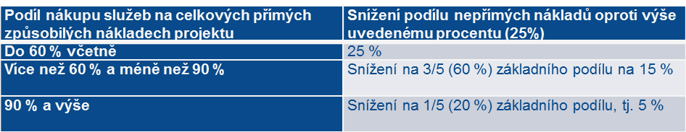
Věcná způsobilost výdajů:
Pro projekty, u nichž podstatná většina nákladů vznikne formou nákupu služeb od externích dodavatelů, jsou způsobilá procenta nepřímých nákladů snížena
Podíly pro nepřímé náklady jsou sníženy pro projekty s objemem nákupu služeb v těchto intencích:
2. Celkové nezpůsobilé výdaje
Pro potřeby OPZ se v žádosti o podporu nevyplňují

Slide 19
Časová způsobilost výdajů:
Náklady vzniklé v době realizace projektu
Datum zahájení realizace projektu nesmí předcházet datu vyhlášení příslušné výzvy MAS
Omezení v režimu podpory blokové výjimky
Notes:
Obecná část pravidel – kapitola 12 Příprava a vydání právního aktu o poskytnutí podpory
- Datum zahájení realizace projektu nesmí předcházet datu vyhlášení výzvy (ve výzvě ŘO upřesněno, že jde o výzvu MAS)
- V případě, že má být podpora poskytnutí v režimu blokové výjimky – zahájení realizace musí následovat po termínu předložení žádosti o podporu v ISKP 14+.

Slide 20
Cílové skupiny – viz Přílohu č. 2 Výzvy (1/3):
Osoby sociálně vyloučené a osoby sociálním vyloučením ohrožené | Osoby vyčleněné nebo ohrožené vyčleněním mimo běžný život společnosti, které se do něj v důsledku nepříznivé sociální situace nemohou zapojit.
Osoby se zdravotním postižením | Osoby s tělesným, mentálním, duševním, smyslovým nebo kombinovaným postižením, jehož dopady činí nebo mohou činit osobu závislou na pomoci jiné osoby.
Osoby s kombinovanými diagnózami | Osoby s více druhy postižení (tělesným, mentálním, duševním, smyslovým), jehož dopady činí nebo mohou činit osobu závislou na pomoci jiné osoby.
Osoby ohrožené specifickými zdravotními riziky | Osoby ohrožené nezdravým životním stylem, závislostmi, žijící v oblastech s vyšším výskytem specifických zdravotních rizik, ve vyloučených lokalitách a v regionech ohrožených chudobou.
Osoby žijící v sociálně vyloučených lokalitách | Osoby žijící v územích, které byly identifikovány jako sociálně vyloučené lokality. Pro potřeby OPZ bude primárním zdrojem informací o těchto lokalitách aktualizovaná Gabalova zpráva (k dispozici v 6/2015), nicméně je možné podporovat i sociálně vyloučené lokality identifikované v jiných studiích.
Imigranti a azylanti | Cizinci s uděleným vízem k pobytu nad 90 dnů, dlouhodobým nebo trvalým pobytem v ČR.
Bezdomovci a osoby žijící v nevyhovujícím nebo nejistém ubytování | Osoby přežívající venku, osoby v noclehárně, osoby v ubytovnách pro bezdomovce, osoby v pobytových zařízeních pro ženy, osoby před opuštěním instituce, uživatelé dlouhodobější podpory, osoby žijící v nejistém bydlení, osoby ohrožené vystěhováním, osoby ohrožené domácím násilím, osoby žijící v provizorních a neobvyklých stavbách, osoby žijící v nevhodném bydlení, osoby žijící v přelidněném bytě.
Osoby pečující o malé děti | Osoby pečující o osobu mladší 15 let.

Slide 21
Cílové skupiny – viz Přílohu č. 2 Výzvy (2/3):
Osoby pečující o jiné závislé osoby | Osoby pečující o osobu mladší 10 let, závislou na péči druhé osoby v I. stupni závislosti nebo pečující o osobu jakéhokoliv věku, která je závislá na péči druhé osoby ve II., III. nebo IV. stupni závislosti.
Rodiče samoživitelé | Neprovdané, ovdovělé nebo rozvedené ženy, svobodní, ovdovělí nebo rozvedení muži a ženy i muži osamělí z jiných vážných důvodů, nežijí-li s druhem, popřípadě s družkou nebo s partnerem, kteří pečují o osobu mladší 15 let.
Neformální pečovatelé a dobrovolníci působící v oblasti sociálních služeb a sociální integrace | Osoby vykonávající nezbytnou péči o fyzickou osobu, která se podle zákona č. 108/2006 Sb., o sociálních službách považuje za osobu závislou na pomoci jiné fyzické osoby Dobrovolníci podle § 115 odst. 2 zákona č. 108/2006 Sb., o sociálních službách, a podle § 3 zákona č. 198/2002 Sb., o dobrovolnické službě a o změně některých zákonů
Oběti trestné činnosti | Obětí se rozumí fyzická osoba, které bylo nebo mělo být trestným činem ublíženo na zdraví, způsobena majetková nebo nemajetková újma nebo na jejíž úkor se pachatel trestným činem obohatil.
Osoby ohrožené domácím násilím a závislostmi | Osoby, které jsou ohroženy blízkými osobami žijícími ve společné domácnosti (psychické, fyzické či sexuální násilí a dále osoby, které jsou ve stavu závislosti, kdy se bez dané látky, aktivity nebo osoby nedokáží obejít (např. závislost na návykové látce, na hazardních hrách, na práci apod.)
Osoby ohrožené předlužeností | Osoby, které mají výdaje vyšší než příjmy a nejsou schopny plnit své finanční závazky (např. nemají uhrazenu jednu splátku úvěru).
Osoby ohrožené vícenásobnými riziky | Osoby se speciálními vzdělávacími potřebami, ohrožené umístěním do institucionální výchovy, vyrůstající v rodinách ohrožených chudobou nebo nefunkčních rodinách, v náhradní rodinné péči apod.

Slide 22
Cílové skupiny – viz Přílohu č. 2 Výzvy (3/3):
Osoby v nebo po výkonu trestu | Osoby ve výkonu trestu odnětí svobody Osoby opouštějící výkon trestu odnětí svobody
Osoby opouštějící institucionální zařízení | Osoby opouštějící zařízení pro výkon ústavní nebo ochranné výchovy.
Osoby nejvíce ohrožené vyloučením a diskriminací v důsledku zdravotního stavu | Osoby nejvíce ohrožené vyčleněním mimo běžný život společnosti, které se do něj v důsledku diskriminace z důvodu jejich zdravotního stavu dle zákona č. 198/2009 Sb., o rovném zacházení a o právních prostředcích ochrany před diskriminací a o změně některých zákonů (antidiskriminační zákon) nebo nepříznivého zdravotního stavu nemohou zapojit.
Osoby, které jsou znevýhodněny vzhledem k věku | Osoby v aktivním (produktivním) věku - do 65 let věku, které jsou ohroženy sociálním vyloučením ze společnosti a na trhu práce, přičemž jejich situace nevyžaduje (pravidelnou) pomoc jiné fyzické osoby.
Sociální pracovníci | Pracovníci, na které se vztahuje §109 a 110 zákona č. 108/2006 Sb., o sociálních službách.
Pracovníci v sociálních službách | Pro účely této výzvy jsou to pracovníci v sociálních službách, na které se vztahuje § 116 zákona č. 108/2006 Sb., o sociálních službách.
Osoby vracející se na trh práce po návratu z mateřské/rodičovské dovolené | Osoby, které nevykonávaly zaměstnání nebo samostatnou výdělečnou činnost po dobu mateřské/rodičovské dovolené a v řádu měsíců se u nich očekává návrat na trh práce.

Slide 23
Oprávnění žadatelé:
U projektů zaměřených pouze na poskytování sociálních služeb v souladu se zákonem č. 108/2006 Sb., o sociálních službách jsou oprávněnými žadateli pouze poskytovatelé sociálních služeb registrovaní podle zákona č. 108/2006 Sb., o sociálních službách

Slide 24
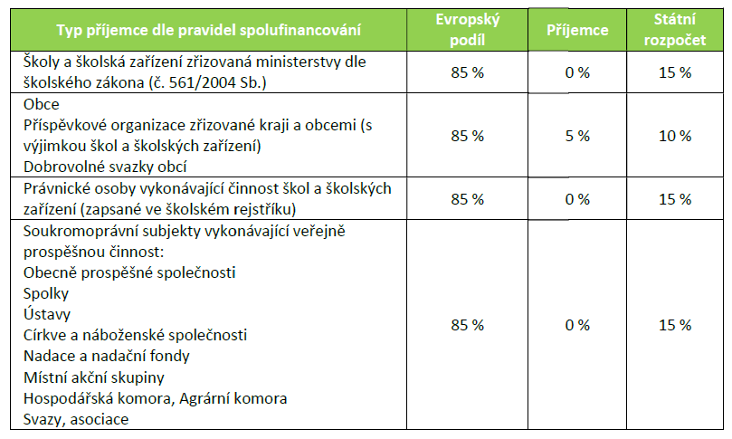
Výše podpory podle typu příjemce (1/2):

Slide 25
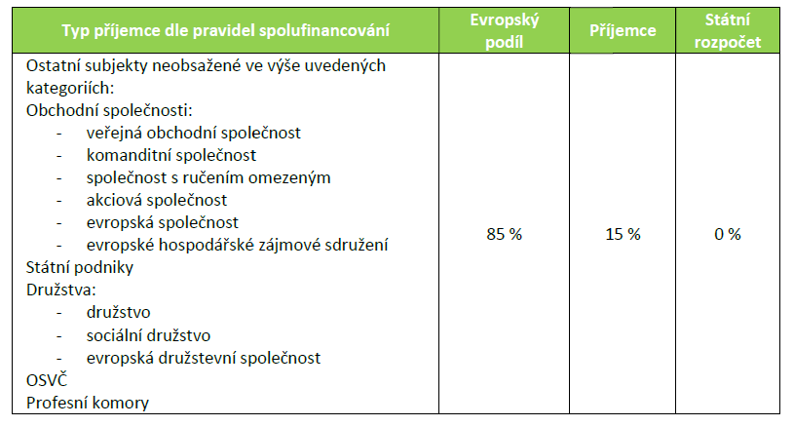
Výše podpory podle typu příjemce (2/2):

Slide 26
Indikátory, u kterých se žadatel v ŽoD zavazuje k dosažení cílové hodnoty (indikátory se závazkem):
Obecná pravidla pro žadatele, kapitola 18.1. Indikátory
6 70 01 – počet míst vyjádřených jako max. počet osob, které může podpořená služba či program v danou chvíli obsloužit
6 00 00 – identifikovaní účastníci přesahující bagatelní podporu (více jak 40 hodin/projekt)
6 70 10 – anonymní klienti či osoby s bagatelní podporou
6 00 00 a 6 70 10 – nevykazují se stejné podpořené osoby
Notes:
Osoby u kterých příjemce zná jejich totožnost a které obdrží podporu vyšší než bagatelní, je určen indikátor 60000. V situaci, kdy příjemce pracuje i s klienty anonymními, využívá indikátor 67010. Počty si příjemce nastavuje sám. Důležité je vědět, že oba uvedené indikátory jsou indikátory povinné k naplnění – tzn. že příjemce se zavazuje k jejich naplnění a na jejich neplnění je vázána sankce.
Doplnění:
Tady zdůraznit, že 67010 musí být vždy v žádosti pořádně odůvodněn, zejména pokud tam mají nulu u 60000! Musí být zřejmé, proč nikoho nemohou započítat do 60000. Musí to vždy vyplývat z charakteru té dané služby nebo dalších činností a programů! + Informace ŘO OPZ pro MAS č. 13
Upozornit na indikátor 80500 – vytváření analytického dokumentu
Zmínit výsledkové indikátory
6 00 00 – Celkový počet účastníků
Indikátor se naplňuje při podpoře konkrétní osoby nad stanovený limit bagatelní podpory, tedy alespoň 40 hodin podpory (z toho minimálně 20 hodin musí mít jinou formu než elektronickou).
Údaje o podpořených osobách a jejich podporách zapisujte do IS ESF 2014+ průběžně tak, aby v rámci předkládaných Zpráv o realizaci byly do výpočtu indikátoru 60000 zahrnuty všechny osoby, které nejpozději ke konci sledovaného období překročily limit pro bagatelní podporu a splnily tedy podmínky pro vykazování v indikátoru.
Údaje z Monitorovacího listu, případně obdobné dokumentace, zapište v systému IS ESF ke konkrétnímu projektu. Ke každému záznamu o podpoře účastníka doplňte datum OD a datum DO, přičemž do výpočtu indikátorů vstupují pouze ty podpory, které mají ke dni výpočtu datum DO ukončené (tj. starší nebo rovno datu výpočtu). S ohledem na dlouhodobý charakter poskytované podpory v projektech realizovaných v prioritní ose 2, zaznamenávejte u poskytovaných podpor datum Do jako datum konce monitorovacího období, a to i přesto, že podpora pokračuje po celé období realizace, nebo pokračuje do dalšího monitorovacího období. V tomto případě se nejedná o ukončení podpory, kdy účastník z projektu odchází, ale pouze o ucelený záznam podpory za dané monitorovací období. V dalším monitorovacím období pak stačí buď změnit v založeném záznamu původně zapsané datum ukončení monitorovacího období na nové a aktualizovat rozsah podpory, nebo vytvořit nový záznam (řádek) podpory na nové monitorovací období.
Rádi bychom Vás upozornili také na možnost hromadného importu údajů o podporách ze souboru CSV (blíže viz Pokyny pro evidenci podpory poskytnuté účastníkům projektů). Ze souboru je možné naimportovat k podpořeným osobám hromadně záznamy o všech podporách poskytnutých za dané období. Pokud se rozhodnete využít tuto možnost, vytvořte pro každé další sledované období (tj. zatím nenaimportovány v systému), vždy nový soubor, ve kterém budou nové záznamy o podporách, kdy datum OD a rozsah podpory bude navazovat na předchozí (již importovaný) záznam o podpoře.
6 70 01 – Kapacita podpořených služeb
Indikátor vykazuje maximální počet osob (u pobytových služeb počet lůžek), který daný pracovník (pracovníci) v projektu jsou schopni v daném okamžiku obsloužit. Ze všech aktivit a činností v projektu do indikátoru vstupuje maximální kapacita. V případě, kdy je v projektu realizována aktivita skupinové i individuální povahy, je do hodnoty indikátoru v projektu nutné zadat údaje ze skupinové aktivity, tedy uvést maximální možnou kapacitu této aktivity jako kapacitu podpořených služeb v projektu.
Indikátor se vyplňuje vždy při první Zprávě o realizaci a je po celou dobu projektu již zpravidla neměnný. V následujících Zprávách o realizaci indikátor vykazujte pouze v případě, že by maximální možná kapacita služby vzrostla.
V případě dotazů týkajících se k vykazování indikátorů ve Zprávě o realizaci kontaktujte vždy svého příslušného projektového manažera.
V případě dotazů týkajících se práce v aplikaci IS ESF 2014+ a případných technických problémů, pokládejte dotazy na online podporu v klubu ve fóru „TECHNICKÁ PODPORA uživatelům PORTÁLU esfcr.cz a portálových aplikací“.
Více informací je v Informaci ŘO OPZ pro MAS č. 12

Slide 27
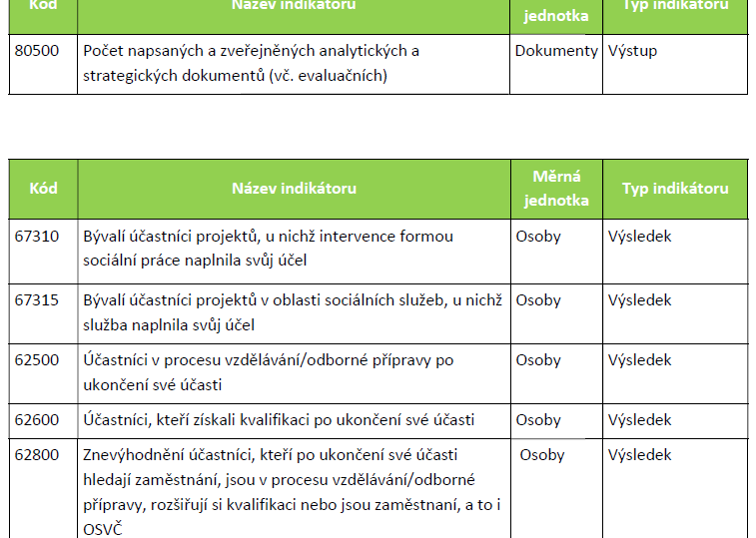
Ostatní indikátory – viz kap. 5.2 Výzvy (u všech relevantních indikátorů žadatel uvede cílovou hodnotu v ŽoD)

Slide 28
Přílohy žádosti:
Údaje o sociální službě – vzor příloha č. 5 výzvy (formulář XLS)

Slide 29
Průběh hodnocení:
Příloha č. 1 Výzvy
KRITÉRIA PŘIJATENOSTI – NENAPRAVITELNÁ
Oprávněnost žadatele – soulad s výzvou
Partnerství – soulad s pravidly OPZ
Cílové skupiny – soulad s výzvou
CZV – v rozmezí od min. do max. (400 000 – 2 110 437,50 Kč)
Aktivity – soulad s výzvou
Horizontální principy – nutno vyloučit negativní dopad na HP
Trestní bezúhonnost – statutárního zástupce
Soulad projektu s SCLLD
Ověření administrativní, finanční a provozní kapacity žadatele – u projektů s CZV do 2 mil. Kč je kapacita žadatele vždy dostatečná

Slide 30
Průběh hodnocení:
KRITÉRIA FORMÁLNÍCH NÁLEŽITOSTÍ - OPRAVITELNÁ!!
Úplnost a forma žádosti – nechybí povinné přílohy a údaje – lze doplnit
Podpis žádosti – statutárním zástupcem nebo oprávněnou osobou
Lze 1x opravit ve lhůtě 5 pracovních dní.
Celé hodnocení FNP ze strany MAS nutno dokončit do 20 pracovních dní od uzávěrky příjmu žádostí dle výzvy.
O výsledku hodnocení FNP jsou žadatelé informováni a do 15 kalendářních dnů mohou podat žádost o přezkum hodnocení (při negativním výsledku).

Slide 31
Průběh hodnocení:
VĚCNÉ HODNOCENÍ – Podrobně viz Příloha č. 1 Výzvy
Provádí se u žádostí, které prošly FNP
Provádí Výběrová komise MAS, výsledek zapisován do ISKP14+
Max. hodnocení 100 bodů, min. 50 bodů, pokud bude hlavní otázka hodnocena deskriptorem „Nedostatečně“ a žádost získá 50 + bodů, přesto bude vyřazena!
Mělo by být dokončeno do 50 pracovních dní od ukončení hodnocení FNP dané žádosti
Výběrová komise může doporučit úpravu (např. snížení CZV, úpravu aktivit apod.)
Hodnocení Výběrové komise musí být podloženo podpůrným hodnocením odborné osoby (zajišťuje MAS před jednáním VK)
O výsledku hodnocení VH jsou žadatelé informováni a do 15 kalendářních dnů mohou podat žádost o přezkum hodnocení (při negativním výsledku)

Slide 32
Průběh hodnocení:
VĚCNÉ HODNOCENÍ – podrobně viz Příloha č. 1 Výzvy
1. Potřebnost pro území MAS (max. 35 bodů)
- Vymezení problému a cílové skupiny – 35 bodů
2. Účelnost (max. 30 bodů)
- Cíle a konzistentnost (intervenční logika) projektu – 25 bodů
- Způsob ověření dosažení cíle projektu – 5 bodů
3. Efektivnost a hospodárnost (max. 20 bodů)
  Efektivita projektu, rozpočet – 15 bodů
  Adekvátnost indikátorů – 5 bodů
4. Proveditelnost (max. 15 bodů)
  Způsob realizace aktivit a jejich návaznost – 10 bodů
  Způsob zapojení cílové skupiny – 5 bodů
Deskriptory: Velmi dobře – 100 %, Dobře – 75 %, Dostatečně
50 %, Nedostatečně – 25 % a níže – eliminační deskriptor

Slide 33
Průběh hodnocení:
VÝBĚR PROJEKTŮ
Provádí Programový výbor MAS
Nesmí měnit výsledky hodnocení Výběrové komise (pořadí, počet bodů)
Do 20 pracovních dnů od ukončení VH
ZÁVĚREČNÉ OVĚŘENÍ ZPŮSOBILOSTI
provádí ŘO u projektů, které byly vybrány MAS

Slide 34
Metodiky, podklady, návody:
Pokyny k vyplnění žádosti v ISKP14+: https://www.esfcr.cz/formulare-a-pokyny-potrebne-v-ramci-pripravy-zadosti-o-podporu-opz/-/dokument/797956
Obecná část pravidel pro žadatele a příjemce z OPZ:
https://www.esfcr.cz/pravidla-pro-zadatele-a-prijemce-opz/-/dokument/797767
Specifická část pravidel pro žadatele a příjemce z OPZ: https://www.esfcr.cz/pravidla-pro-zadatele-a-prijemce-opz
Pravidla publicity (šablony a vzory): https://www.esfcr.cz/sablony-a-vzory-pro-vizualni-identitu-opz
Obvyklé ceny, mzdy a platy: https://www.esfcr.cz/obvykle-ceny-a-mzdy-platy-opz/-/dokument/799359

Slide 35
Kontaktní údaje:
MAS Hustopečsko, z. s.
Tovární 22 (budova společnosti Hantály, a. s.)
Velké Pavlovice
Kontaktní osoba:
Ing. Michal Zich - +420 774 113 357, ZichM@seznam.cz

Slide 36
Tipy při psaní žádosti:
PROJEKTOVÝ ZÁMĚR
Co chceme a můžeme změnit?
Jak toho chceme dosáhnout?
Jak ověříme, že jsme byli úspěšní?
1. Co chceme a můžeme změnit?
Definování konkrétních problémů (identifikování potřeb cílové skupiny),
které chceme a jsme schopni projektem změnit.
Doporučení:
jedna z nejdůležitějších částí žádosti, neodbývejte ji,
nemudrujte, nefilosofujte, nebásněte, buďte konkrétní a exaktní: čísla, data,
soustřeďte se na ty potřeby, které korespondují s cíli a aktivitami projektu,
a tuto vazbu prokažte,
držte se cílové skupiny/cílových skupin,
odvolejte se na analytické materiály, dejte je do přílohy,
odvolejte se na strategické dokumenty, dejte je do přílohy.

Slide 37
Tipy při psaní žádosti:
1. Co chceme a můžeme změnit?
Součástí definice problému je vždy také specifikace cílové skupiny projektu,
tj. osob, kterých se problém týká.
  Doporučení:
vymezení a charakteristika CS: vymezená věkem, pohlavím, etnicitou, územím, kulturou, socioekonomickým postavením, jinak definovanou skupinovou příslušností, jako je např. dlouhodobá nezaměstnanost,
čím ostřeji vymezená, tím lépe (bezbřehost napovídá, že nevíte pořádně, co chcete, a tak chcete dělat všechno pro všechny),
projekt může mít více CS, pak ale u každé je třeba zvlášť popsat potřeby,
charakteristika selektivní: znaky, trendy, problémy, jež chcete řešit v projektu vazba na potřeby CS,
projekt musí prokazatelně korespondovat s potřebami CS, na kterou je zaměřen = ideálně vyjmenujte potřeby CS a ke každé přiřaďte aktivitu projektu, kterou chcete danou potřebu naplnit,
jmenujte jen ty potřeby CS, které projektem hodláte naplňovat (ostatní potřeby můžete také zmínit, ale s vysvětlením, proč je projekt neřeší, případně že je řešíte
v projektu jiném).

Slide 38
Tipy při psaní žádosti:
1. Co chceme a můžeme změnit?
  Cíl projektu musí být:
  1) reálně dosažitelný v daném čase a za daných podmínek,
  2) měřitelný, aby bylo možné po ukončení projektu prokázat jeho naplnění pomocí kvantifikovaných údajů.
  Cíle projektu dělíme na:
1) Hlavní = “globální změna“, ke které projekt přispívá - formulován obecněji,
2) Specifické = konkrétní změny, které projekt přinese (SMART).
  Doporučení:
při vytyčování cílů vycházejte z potřeb (inverzně: problémů), které jste si předem definovali: splnění vytyčeného cíle = naplnění definované potřeby (= odstranění popsaného problému),
dbejte na dosažitelnost cílů (již při vytyčování cílů musíte mít představu o aktivitách),
dbejte na měřitelnost cílů (při formulaci cílů se ptejte, zda splnění takto formulovaného cíle lze nějak prokázat/změřit).

Slide 39
Tipy při psaní žádosti:
2. Jak toho chceme dosáhnout?
  V rámci přípravy projektu je nutné definovat aktivity (strategii), kterými bude projekt realizován.
  Aktivity mají být prostředkem k dosažení cíle projektu, mezi cíli a klíčovými aktivitami musí být propojení.
  Doporučení:
vedou k plnění cílů, jsou prostředkem, nástrojem, ne cílem samotným,
udržujte vazbu potřeby – cíle – aktivity,
v projektu nemají co dělat aktivity, u kterých neprokážete, že slouží k naplnění cílů,
ať už přímo nebo podpůrně,
tvoří tělo projektu,
to, co se bude vlastně s cílovou skupinou a pro cílovou skupinu dělat,
konkrétní rozpis prací: kdo, kdy, co, jak, s kým, kde, jak často bude dělat,
shluky podobných dílčích aktivit = klíčové aktivity (seřaďte v žádosti chronologicky nebo v nějaké jasné logice),
např. pracovní a bilanční diagnostika, pořádání příměstských táborů pro děti pracujících rodičů.

Slide 40
Tipy při psaní žádosti:
3. Jak ověříme, že jsme byli úspěšní?.
  Základním nástrojem jsou indikátory OPZ.
  U indikátorů se setkáváme s dělením na:
  1) Výstupy = indikátory se závazkem,
  2) Výsledky = indikátory bez závazku, ale je nutné je sledovat.
  Doporučení:
každá aktivita musí mít nějaký konkrétní, měřitelný a dokladovatelný výstup,
indikátory jsou ukazatele úspěchu, naplnění cíle, a to v předem stanovené míře,
např. 5 rekvalifikovaných osob – doloženo smlouvami s účastníky a prezenčními listinami.
  V rámci přípravy projektu je dále nutné promýšlet veškerá možná rizika.
  Doporučení:
pojmenujte rizika úspěšné realizace projektu,
popište způsoby eliminace těchto rizik či záložní strategie v případě, že se rizika naplní,
rozlište: rizika na straně cílové skupiny (např. demotivace, fluktuace, nepřipravenost),
  rizika na straně realizátora (např. málo kreativní tým, nízká kvalifikace, neznalost terénu, fluktuace),
  vnější rizika (např. ekonomická krize, komunální volby).

Slide 41
Podání projektové žádosti v OPZ
Zřízení elektronického podpisu
Registrace do systému IS KP14+
Vyplnění žádosti o podporu
Finalizace žádosti o podporu
Podepsání a odeslání žádosti o podporu
Notes:
Nutné mít kvalifikovaný elektronický podpis (např. PostSignum České pošty) - platnost certifikátu je 1 rok.
Nutnost mít aktivní datovou schránku.

Slide 42
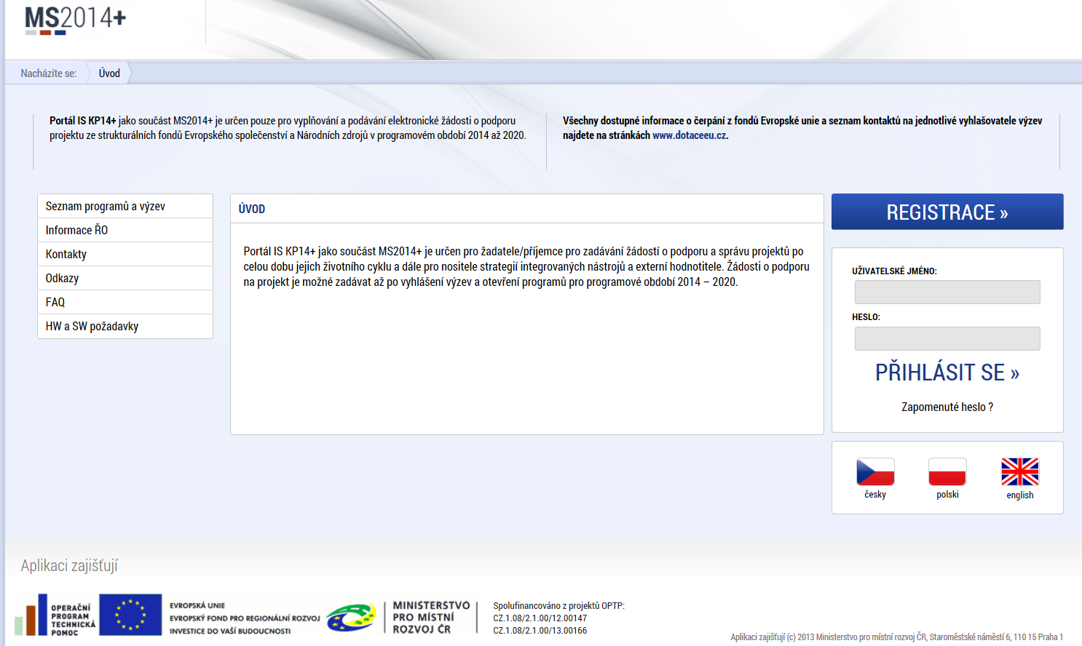
Titulní obrazovka ISKP14+
Notes:
Prostředí MS2014+ má 2 části:
1. Pro externí uživatele: IS KP14+ (do externích patří žadatelé/příjemci, externí hodnotitelé)
2. Pro interní uživatele: CSSF14+
Do IS KP14+ se lze registrovat bez překážek, CSSF14+ je pouze pro absolventy školení - před přidělením přístupu MMR ověřuje vazbu osoby na daný OP
Pro oboje existují vždy:
1. Ostré prostředí
2. Referenční (mělo by kopírovat ostrou verzi, slouží pro simulaci ze strany ŘO aj.)
3. Testovací (slouží k přípravě rozvoje – před nasazením na referenční a ostrou)
Registrace uživatelů IS KP14+
Vyplnění: Jméno, Příjmení, Datum narození, E-mail, Telefon, Heslo
Systém zašle kód na zadané telefonní číslo
Po zadání kódu z SMS zprávy do registračního formuláře v IS KP14+ dochází k zaslání aktivačního linku na e-mail
Po kliknutí na aktivační link zasílá systém na email uživatelské jméno (vychází z jména a příjmení)

Slide 43
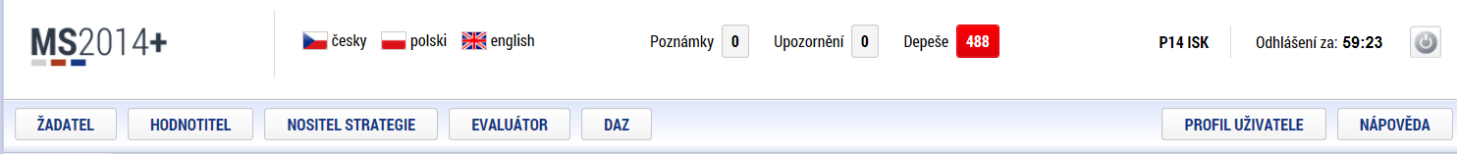

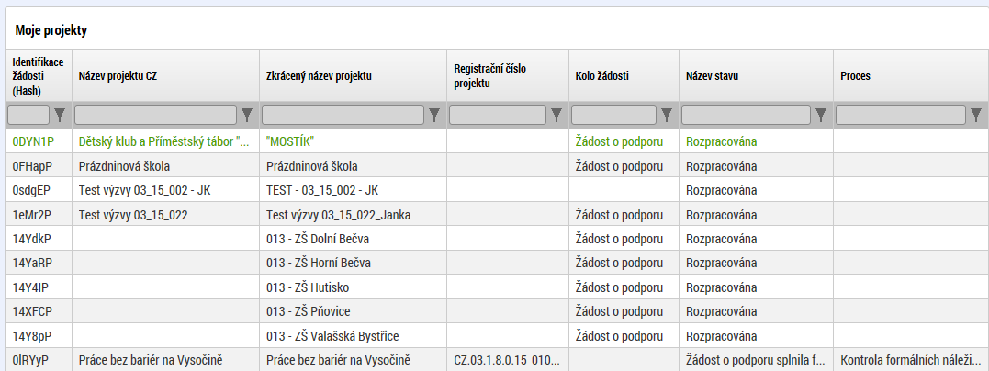
Základní menu
  Žadatel
  Hodnotitel
  Nositel strategie
  Evaluátor

Slide 44


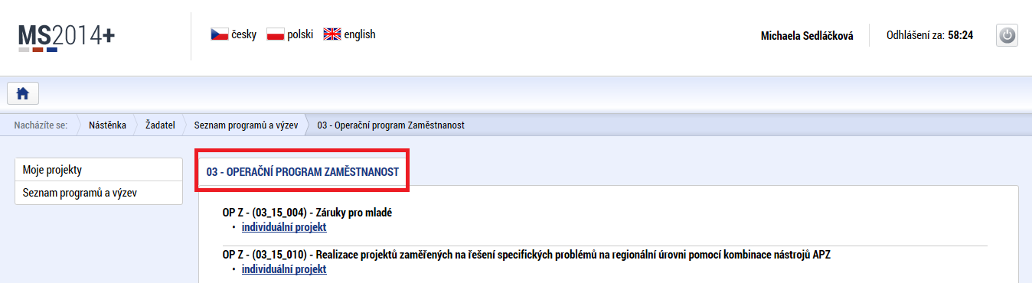
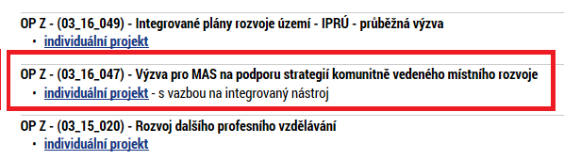
Vytvoření nové žádosti
Nová žádost
Seznam programů a výzev (uživatel vybere správný OP)
Otevřené výzvy (uživatel vybere Výzvu pro MAS č. 03_16_047 a klikne na modrý odkaz individuální projekt)
Notes:
Žadatel musí jít vždy přes výzvu ŘO a konkrétní výzvu MAS volí až na žádosti.
Žadatel – Operační program – Výzva ŘO – otevře se nová žádost – a zde na záložce výzvy MAS vyberete konkrétní výzvu MAS

Slide 45
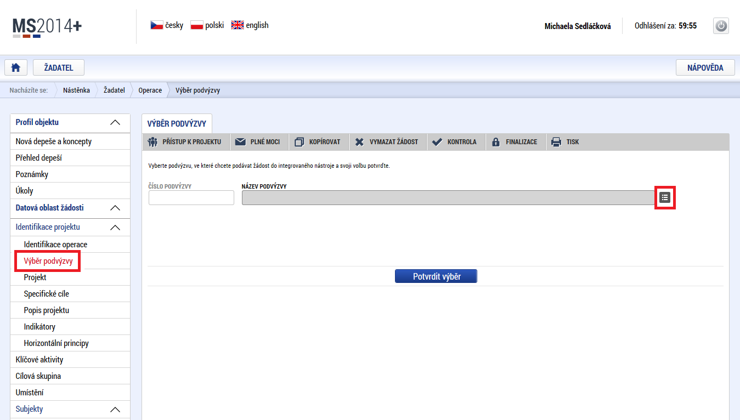
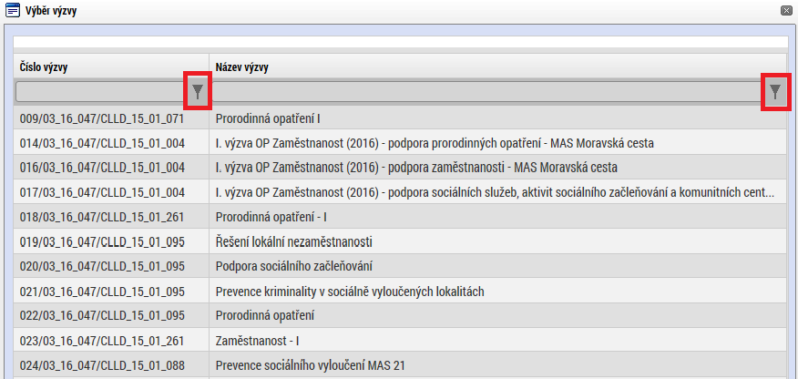
Vytvoření nové žádosti
Výběr podvýzvy
Výběr výzvy MAS

Slide 46
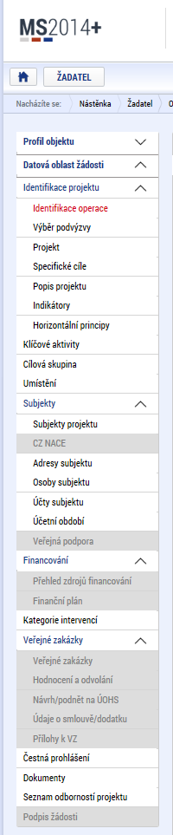
Pravidla pro vyplňování žádosti
Uživatel vyplňuje záložky postupně (!!!) podle navigačního menu v levé části obrazovky.
Jednou vepsaná data se propisují do dalších záložek, či umožní zaktivnění některých neaktivních záložek.
UKLÁDAT!!! každou vyplněnou záložku, či delší textové pole před jeho opuštěním uložte.
Pravidlo:
Žlutě podbarvená pole = povinně
Šedivě podbarvená pole = volitelná
Bíle podbarvená pole = vyplňuje systém
Seznam jednotlivých záložek žádosti
Pomocí šipek možno seznam
rozbalovat či zabalovat
Šedivé záložky nejsou přístupné
  Zpřístupní se podle dat vyplňovaných během žádosti
  Nebo nejsou podle zadaných dat povinná
Možnosti vyplnění jednotlivých polí na záložkách
  Text, číslo, datum
  Výběr s rozbalovacího seznamu, kalendáře
  Checkboxy
  Výběr ze seznamu
  a přesunutí
  Nový záznam
Notes:
Pořadí vyplňování záložek není zcela individuální, u některých je nejprve nutné vyplnit nadřazený údaj v jiné části žádosti o podporu (do té doby je záložka šedě podbarvená).
Role uživatelů IS KP14+ ve vztahu k projektu: Editor, Čtenář, Signatář (vždy minimálně 1 osoba s touto rolí; pořadí signatářů se specifikuje v datech žádosti).
Není možné přidělit přístup někomu, kdo pro IS KP14+ neexistuje.
Správce přístupů je vždy jedním z editorů.

Slide 47
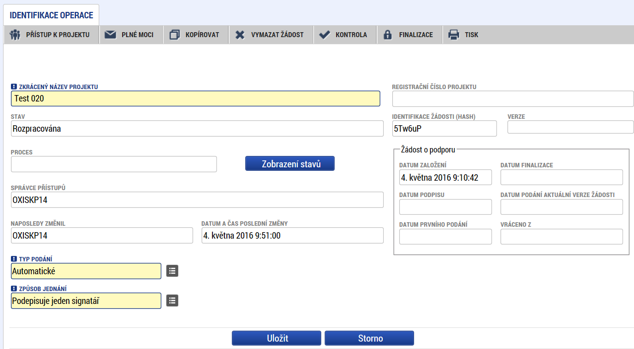
Příklady vyplňovaných záložek – IDENTIFIKACE OPERACE
Důležitý údaj k identifikaci žádosti - HASH!!!
Žadatel vyplňuje žlutá povinná pole.
Výběr z rozbalovacího seznamu.
Po vyplnění ULOŽIT.
POZOR na defaultní nastavení Typu podání – Automatické. Při změně na Ruční, musí žadatel podat žádost po finalizaci a podpisu ručně (tlačítkem)!
Notes:
Zkrácený název projektu – Identifikační údaj sloužící k základní orientaci v systému
Typ podání – Automatické x Ruční
Automatické – automaticky po podpisu signatáře/ů
Ruční – aktivní účast žadatele přes tlačítko Podat žádost, které se vygeneruje po podpisu žádosti
Způsob jednání – nastavení pravidla pro podpis žádosti, provazba se záložkou Přístup k projektu (určení rolí)

Slide 48
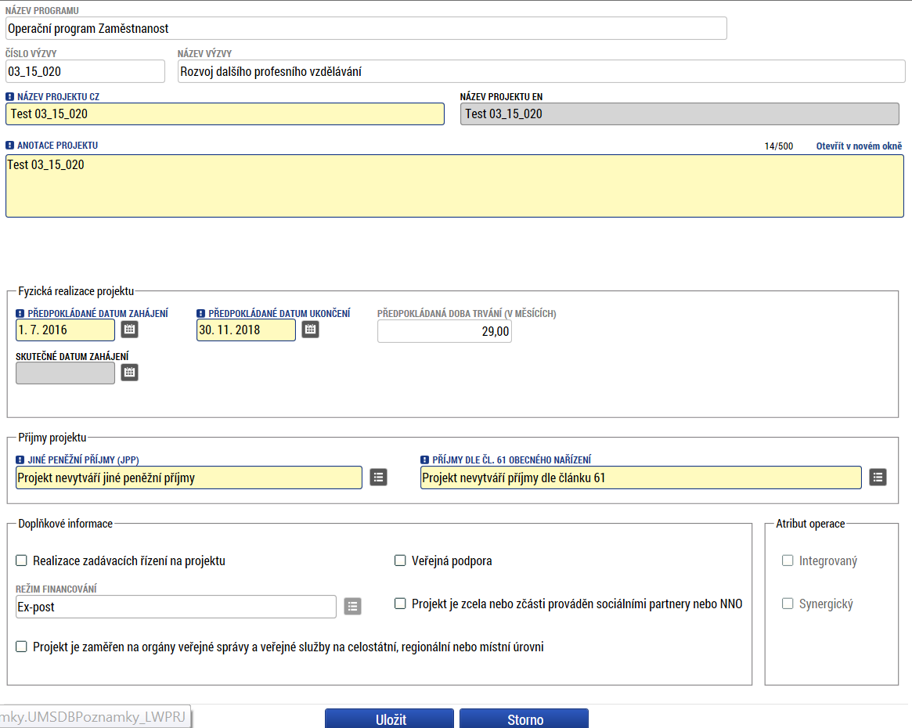
Projekt
Žádost založenou
v nesprávné výzvě, není možné zkopírovat do výzvy jiné.
Kopii žádosti lze vytvářet pouze v rámci jedné výzvy.
Důležitý údaj k ověření správnosti výběru výzvy!!!
Notes:
Název projektu
Anotace projektu – Stručné shrnutí projektu – bude zveřejněno v seznamu podpořených projektů
zobrazuje se na začátku žádosti
projekt v kostce, souhrnný obraz
jednoduše a výstižně (představte si, že píšete odstavec do novin pro projektem a tématem nedotčenou veřejnost)
úvodní informace pro hodnotitele
co, kdo, jak, proč, jak dlouho, za kolik
Datum zahájení a ukončení – předpokládané/skutečné
generuje se délka projektu
nutno respektovat limity nastavené výzvou
Jiné finanční příjmy – Vytváří x Nevytváří. Provazba s záložkou Rozpad financování
Příjmy dle čl. 61 obecného nařízení - Projekt nevytváří příjmy dle článku 61
Doplňkové informace – checkboxy
Realizace zadávacích řízení na projektu
Režim financování – nastaveno na výzvě
Veřejná podpora – orientační, není provázáno s další záložkou. Bude řešeno až před podpisem právního aktu
Projekt je zcela nebo zčásti prováděn sociálními partnery nebo NNO – checkbox s provazbou na indikátor – relevantní v případě, že žadatel je NNO nebo sociální partner

Slide 49
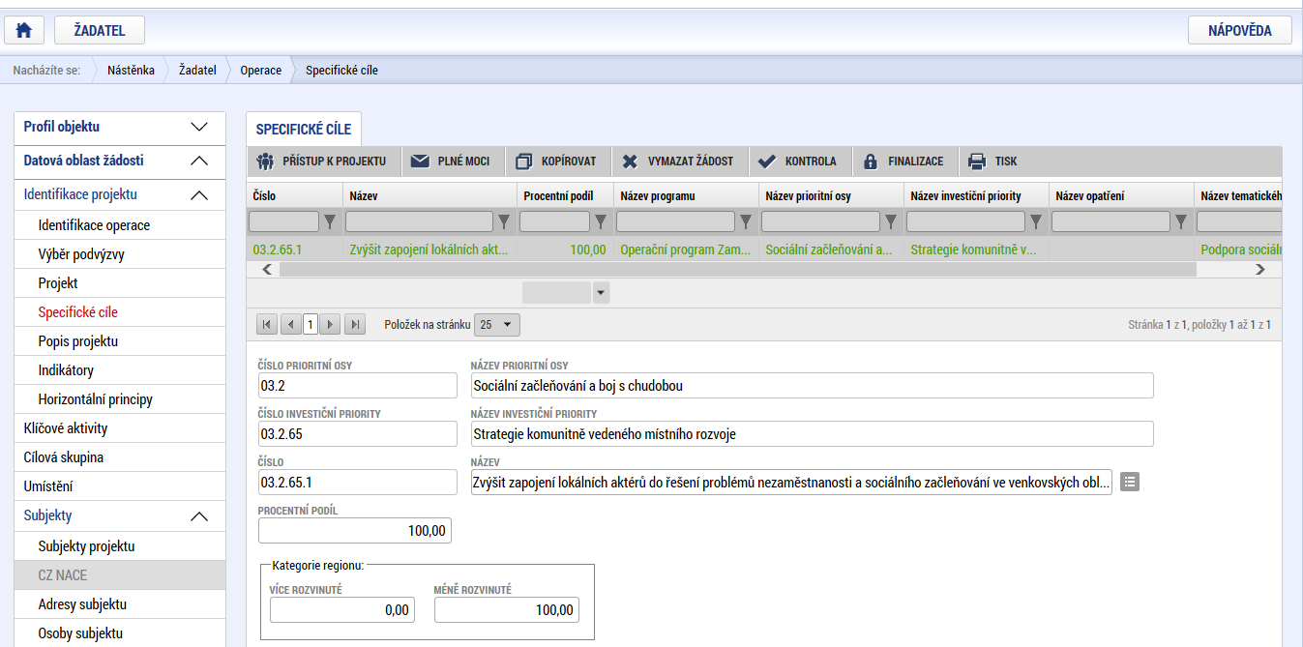
Specifické cíle
Záložka je vyplněna automaticky dle nastavení výzvy, data nelze editovat.
Automatický rozpad na méně a více rozvinuté regiony (% nastavené dle příslušné výzvy).
Notes:
Základní identifikace specifických cílů je nastavena na úrovni výzvy.
Název – žadatel vybírá z číselníku
Procentní podíl – míra aktivit projektu pod specifickým cílem
- zadané hodnoty nejsou pro příjemce závazné
- systém provádí kontrolu součtu procentních podílů jednotlivých cílů
- určený poměr je využit při automatických rozpadech v oblasti finančního plánu, indikátorů a kategorie intervencí

Slide 50
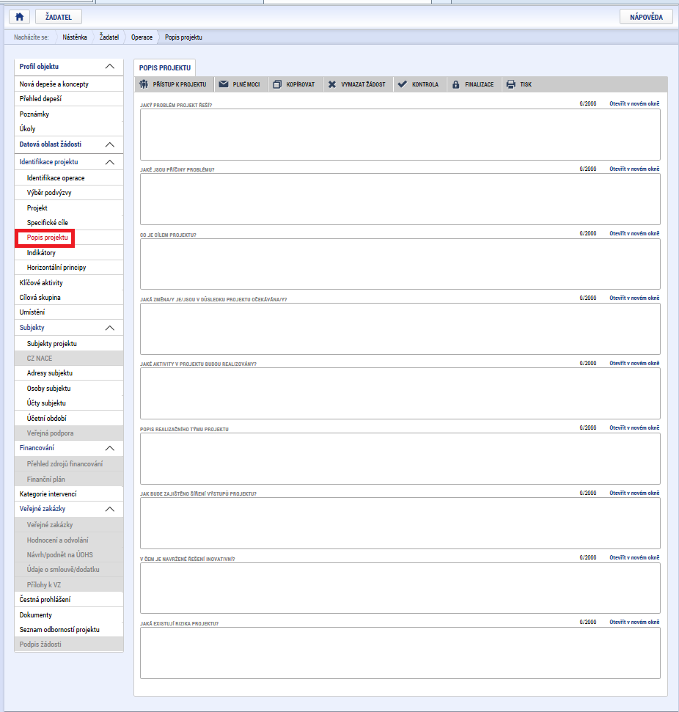
Popis projektu
Jaký problém projekt řeší?
Jaké jsou příčiny problému?
Co je cílem projektu?
Jaká/é změna/y je/jsou v důsledku projektu očekávána/y?
Jaké aktivity v projektu budou realizovány?
Popis realizačního týmu projektu.
Jak bude zajištěno šíření výstupů projektu?
V čem je navržené řešení inovativní?
Jaká existují rizika projektu?
Notes:
Jaký problém projekt řeší? – popis problému, proč ho řeší, koho se týká, důsledky neřešení
Jaké jsou příčiny problému? – popis příčin problému, doklady existence problému, zda byl již v minulosti řešen a s jakým výsledkem
Co je cílem projektu? – cíl/e projektu, provázanost cílů, měřitelnost, jak dosažení cíle řeší problém, jak ověřit dosažení cíle
Jaká/é změna/y je/jsou v důsledku projektu očekávána/y? – co se změní, obecnější než cíl, dopad na cílovou skupinu
- nová kolonka v žádosti, která rozvíjí kolonku „cíle“
- nutí žadatele popsat kvalitativní dopady projektu
- od instrumentálních cílů (cílem je usnadnit přístup rodičům po mateřské dovolené zpět do pracovního procesu) k efektům
(změnou bude získání pracovního uplatnění pro rodiče po mateřské dovolené a sladění rodinného a pracovního života)
- kvantifikovat tu změnu
Jaké aktivity v projektu budou realizovány? (N) – KA jsou dále řešeny na samostatné záložce – lze uvést odkaz na tuto záložku nebo stručný popis. Údaje zde uvedené nesmí být v rozporu s údaji na záložce KA.
Popis realizačního týmu projektu – všechny pozice v RT (NN i PN, příjemce i partner)
- hlavní činnosti
- rozsah zapojení
- odborná kapacita (ne konkrétní jména)
- omezený rozsah pole - samostatná příloha s odkazem
Jak bude zajištěno šíření výstupů projektu? (N) – produkty, povědomí cílové skupiny apod.
V čem je navržené řešení inovativní? (N) - osa 3 OPZ, výzvy zaměřené na sociální inovace.
- některé výzvy vyžadují popis toho, v čem je projekt inovativní, v čem je nový, neokoukaný
- tři základní roviny inovace:
buď zavádíte projektem zcela nové služby, zaplňujete mezeru na trhu
nebo existující služby modifikujete, rozšiřujete, posouváte, zkvalitňujete
nebo vytváříte komplex vzájemně provázaných nebo se doplňujících služeb, který násobí efekt každé jedné služby v takovém komplexu zařazené a mění situaci v místě celkově
Jaká existují rizika projektu? – rizika spojená s realizací projektu a návrh jejich řešení. Ta rizika, jejichž vzniku může příjemce předcházet (kapacita cílové skupiny, personální obsazení projektu, finanční zdroje apod.).

Slide 51
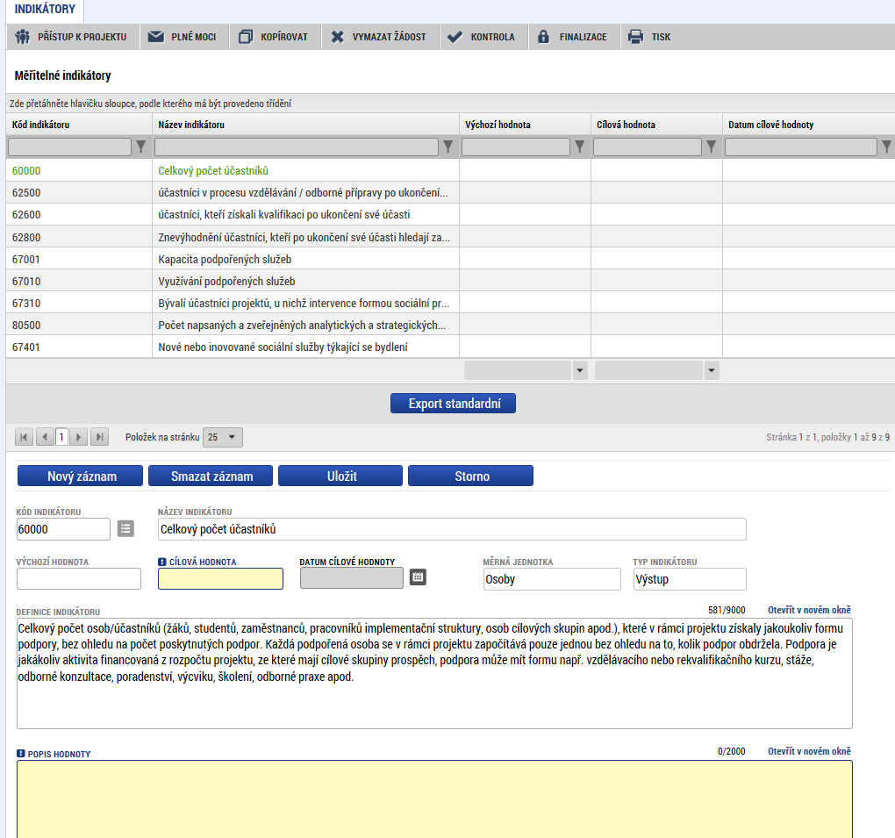
Indikátory
Indikátory aktuální pro danou výzvu se nabízí ze seznamu nebo ve výběru přes tlačítko Nový záznam.
Povinná pole:
  Cílová hodnota
  Datum cílové hodnoty
  Popis hodnoty
  případně Výchozí hodnota
Každý řádek (indikátor) je nutné po vyplnění uložit!
Notes:
Při vyplňování indikátorů musí žadatel uvést cílovou hodnotu a popis hodnoty u všech indikátorů v Žádosti o podporu (jedná se o povinná pole). Do Žádosti o podporu se načítají všechny indikátory z Výzvy ŘO OPZ č. 047. U nerelevantních indikátorů ve vztahu k zaměření Výzvy MAS uvede žadatel do pole cílová hodnota nulu a do pole popis hodnoty uvede, že indikátor je ve vztahu k zaměření Výzvy MAS nerelevantní (např. u Výzvy MAS vyhlášené na prorodinná opatření budou indikátory týkající se podpory sociálního podniku nerelevantní). Stejně tak bude žadatel postupovat i v případě, že indikátor bude relevantní ve vztahu k zaměření Výzvy MAS, ale žadatel neplánuje tuto aktivitu realizovat v rámci projektu (např. u Výzvy MAS na prorodinná opatření, která je vyhlášená na podporu dětských skupin a příměstských táborů, ale žadatel plánuje realizovat projekt pouze na příměstské tábory, budou indikátory vztahující se k podpoře dětských skupin s nulovými hodnotami a s popisem nerelevantní ve vztahu k aktivitám projektu).

Slide 52
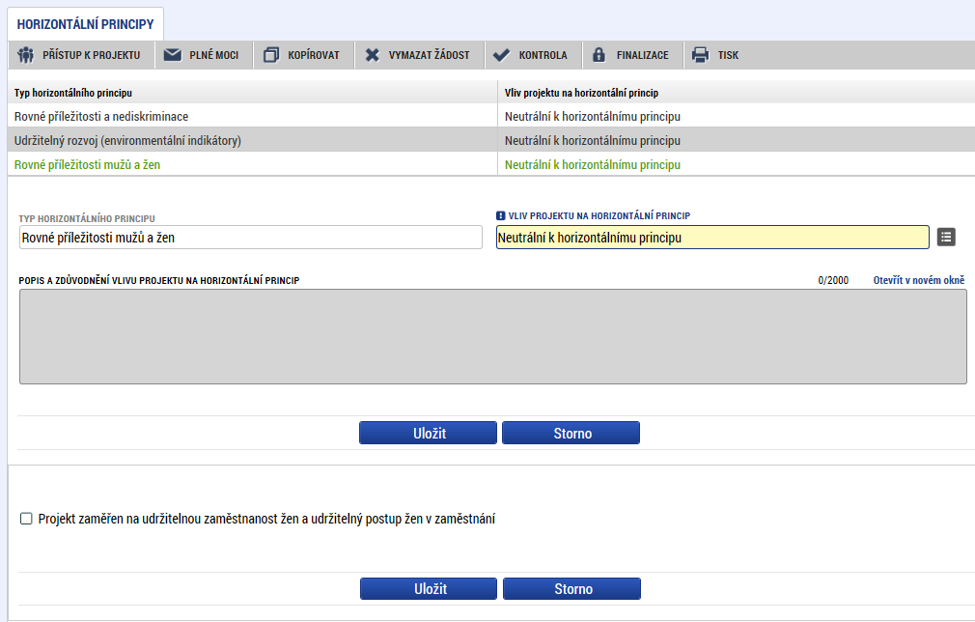
Horizontální principy
Nutno vyplnit všechny tři horizontální principy výběrem ze seznamu, případně popisem a zdůvodněním.
Nutno průběžně ukládat jednotlivé řádky.
Notes:
Rovné příležitosti a nediskriminace, Udržitelný rozvoj (environmentální indikátory), Rovné příležitosti mužů a žen – určení vlivu na princip
Cílené zaměření na horizontální princip - nutno uvést podrobnosti
Pozitivní vliv na horizontální princip – nutno uvést podrobnosti
Neutrální k horizontálnímu principu (vždy u udržitelného rozvoje)
Projekt zaměřen na udržitelnou zaměstnanost žen a udržitelný postup žen v zaměstnání - Checkbox se zaškrtává pouze u projektů, jejichž cílem je udržitelná zaměstnanost žen a udržitelný postup žen v zaměstnání.

Slide 53
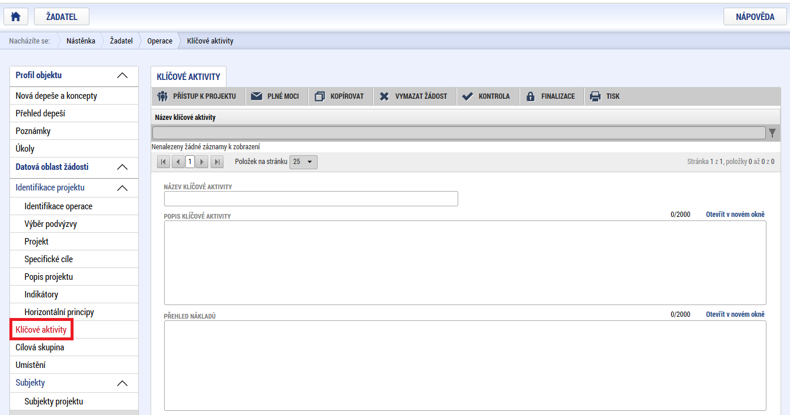
Klíčové aktivity
Notes:
Okno zobrazuje nahoře všechny dosud zapsané klíčové aktivity na projektu. V dolní části obrazovky je prostor, v němž uživatel zakládá nový záznam nebo edituje záznam, který si vybral k editaci z tabulky v horní části obrazovky.
Jednotlivé klíčové aktivity musí být v přímé vazbě na podporované aktivity uvedené v příslušné výzvě.
Každou další klíčovou aktivitu lze zadat přes tlačítko Nový záznam.
Pole na záložce sice nejsou označena jako povinná pole, přesto byla pro OPZ nastavena kontrola v tom smyslu, že nelze finalizovat projektovou žádost, u které by nebyla vyplněna alespoň 1 klíčová aktivita.
Zadává se každá aktivita zvlášť, po zadání je nutno záznam uložit.
Název
Popis – činnosti, způsob provádění, výstupy, časová dotace, provázanost s dalšími KA, apod. Podrobně popište plánovanou realizaci klíčové aktivity. Aktivity projektu by měly být logicky strukturovány a provázány.
Přehled nákladů – přímé náklady, vazba na rozpočet a hodnocení efektivity projektu. Uveďte, jaké náklady z přímých způsobilých výdajů, které jsou v rozpočtu projektu (na samostatné záložce) se vztahují k plnění dané klíčové aktivity. POZOR: Provazba popisu klíčové aktivity s rozpočtem je důležitá pro posouzení efektivity projektu.

Slide 54
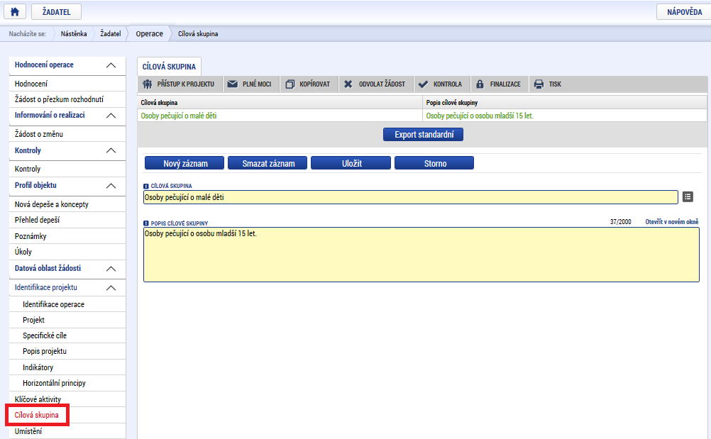
Cílová skupina
Notes:
Obsah číselníku nastaven na výzvě.
Cílová skupina – výběr z číselníku
Popis cílové skupiny – identifikace, velikost, struktura, potřeby, zapojení cílové skupiny v průběhu projektu.
Podstatná změna projektu - zahrnutí nové cílové skupiny, tj. rozšíření projektu i na osoby, na které projekt původně zaměřen nebyl.
Ke každé zvolené cílové skupině doplňte bližší popis, který by měl obsahovat zejména informace o identifikaci cílové skupiny, její velikosti a struktuře, popis potřeb cílové skupiny, posouzení potenciálu cílové skupiny uplatnit se na trhu práce a popis zapojení cílové skupiny v průběhu projektu.
Po zadání každé cílové skupiny je nutné záložku uložit pomocí tlačítka Uložit. Uložené údaje se zobrazí v souhrnné tabulce.

Slide 55
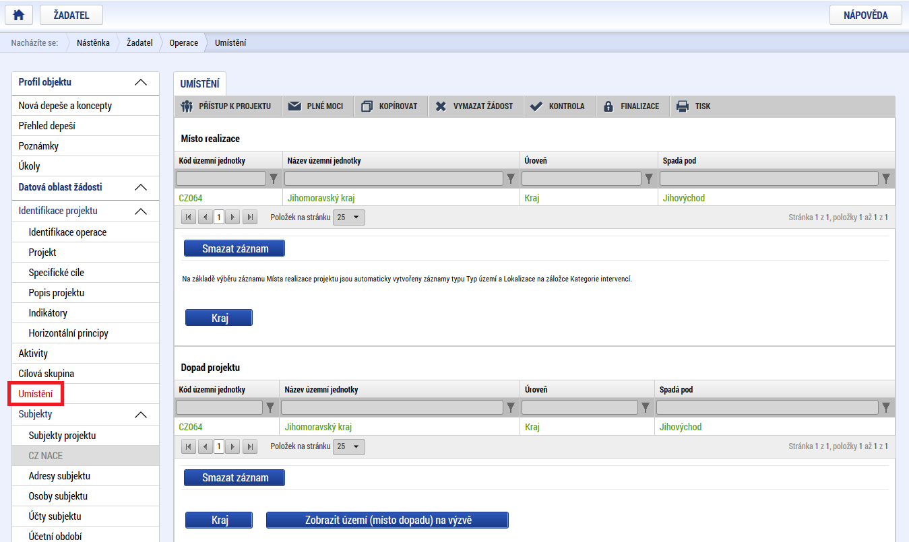
Umístění
Notes:
Povolené místo realizace a povolené místo dopadu projektu jsou stanovena ve výzvě.
Místo realizace - realizace aktivit projektu ve prospěch cílových skupin, příp. lokalita, kde vznikají výstupy či výsledky projektu. Detail kraje v ČR.
Místo dopadu - území, které má z realizace projektu prospěch. Může zahrnovat pouze území, z jehož alokace je daná výzva financována. Detail kraje v ČR. Pouze ČR.
Změna místa realizace nebo území dopadu, které nemají dopad na způsobilost výdajů – nepodstatná změna.
V rámci záložky Umístění vyplní žadatel údaje o tom, kde bude projekt realizován (Místo realizace) a na jaké území bude mít realizace projektu dopad (Dopad projektu).

Slide 56
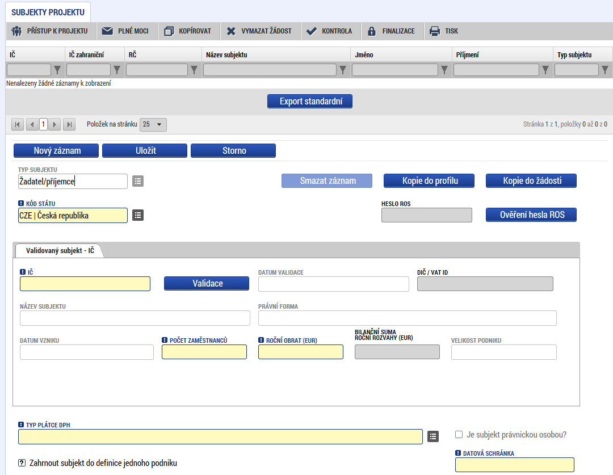

Subjekty projektu
Vybrat Typ subjektu.
Nejdůležitější je typ
Po zadání subjektu typu Žadatel/příjemce se zpřístupní záložka Rozpočet.
Vyplnit IČ a Validovat.
  Po úspěšné validaci jsou data doplněna z ROS (registr osob).
  Pokud nelze validovat, kontaktujte technickou podporu iskp@mpsv.cz.
  Počet zaměstnanců
  a Roční obrat – vazba
  na hodnocení projektu – eliminační kritérium Ověření administrativní, finanční
  a provozní kapacity žadatele.
Notes:
Údaje o subjektech, které se k projektu vztahují.
Přičemž v rámci této skupiny se rozlišují (a pokud jsou relevantní, musí být na této záložce vyplněny subjekty):
• Žadatel/příjemce
• Osoba s podílem v právnické osobě žadatele/příjemce
• Osoby, v nichž má žadatel/příjemce podíl
• Partner s finančním příspěvkem
• Partner bez finančního příspěvku
• Zřizovatel Obec
• Zřizovatel / Nadřízený kraj
• Zřizovatel OSS
• Financující kapitola SR
• Financující OSS
• Dodavatel
Viz Pokyny pro vyplnění formuláře žádosti o podporu z OPZ, kapitola 6.2.10 Záložka Subjekty projektu.
Na záložce se uvádí údaje za poslední uzavřené účetní období. Relevantní jsou údaje za poslední schválené účetní období. Pokud se údaje týkají nově založené společnosti, uveďte nuly.
Pole Roční obrat (EUR):
Jaké kurzy pro převod měn se používají?
Pro převod na EUR se použije kurz Evropské centrální banky ke dni účetní závěrky. Kurz je k dispozici na webových stránkách banky https://www.ecb.europa.eu/ecb/html/index.en.html.
V poli Typ plátce DPH se vybírá z číselníku:
• Nejsem plátce DPH
• Jsem plátce DPH a nemám zákonný nárok na odpočet DPH ve vztahu k aktivitám projektu
• Jsem plátce DPH a mám nárok na odpočet DPH ve vztahu k aktivitám projektu - tuto variantu zvolte i pro případy, kdy má subjekt nárok pouze na částečný odpočet DPH ve vztahu k aktivitám projektu
POZOR: Toto pole je povinné k vyplnění u všech typů subjektů. Relevantní je ovšem pouze pro ty subjekty, u kterých je předpokládáno, že podporu využijí na úhradu výdajů, které jim v souvislosti s realizací projektu vzniknou, tj. relevantní je pouze pro žadatele/příjemce a partnera s finančním příspěvkem.
Systém IS KP14+ je napojený na Základní registry. Systém základních registrů obsahuje tyto čtyři registry:
• Registr osob – ROS (gestorem je Český statistický úřad)
• Registr obyvatel – ROB (gestorem je Ministerstvo vnitra)
• Registr územní identifikace, adres a nemovitostí – RÚIAN (gestorem je Český úřad zeměměřický a katastrální)
• Registr práv a povinností – RPP (gestorem je Ministerstvo vnitra)

Slide 57
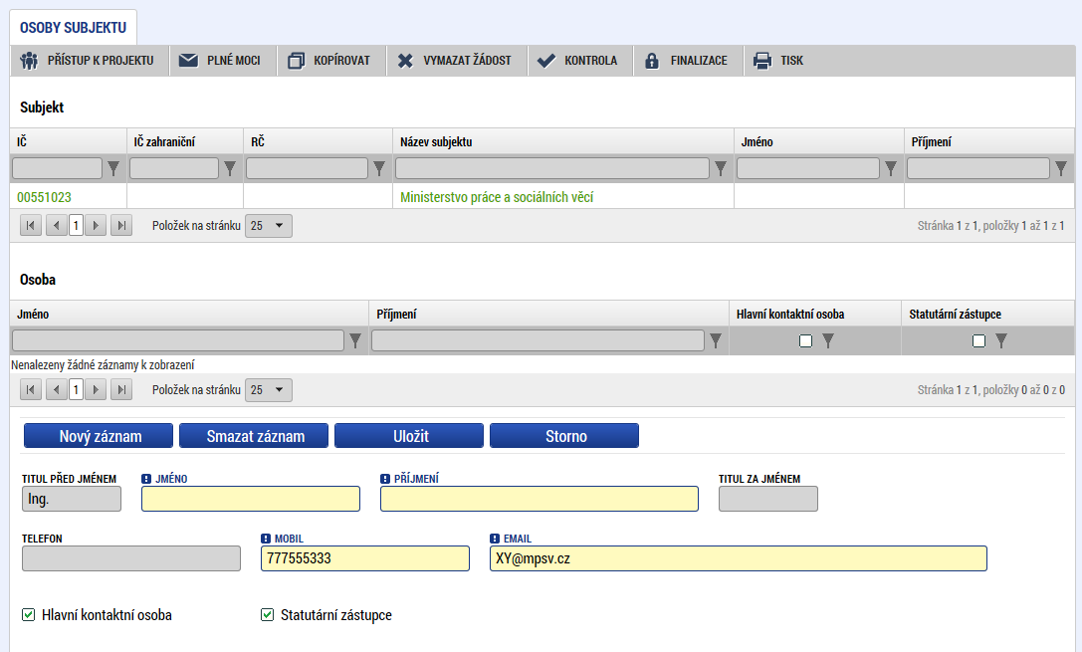
Osoby subjektu
Nutno vložit hlavní kontaktní osobu a minimálně jednoho statutárního zástupce (rozlišit zaškrtnutím checkboxu).
Každá další osoba je vložena pomocí Nový záznam.
Notes:
Osoby subjektu – musí být zadán statutární zástupce a hlavní kontaktní osoba – jméno, příjmení, telefon, e-mail

Slide 58
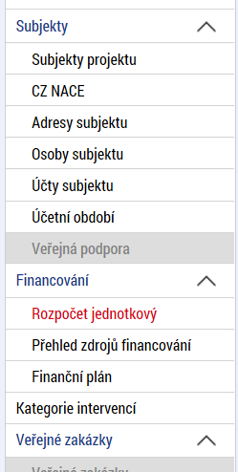
ÚČTY SUBJEKTU, ÚČETNÍ OBDOBÍ, KATEGORIE INTERVENCÍ
Záložky Účty subjektu, Účetní období a Kategorie intervencí se v žádosti o finanční podporu nevyplňují, jsou NEeditovatelné!!!
Žadatel vyplňuje až před přípravou právního aktu na vyzvání poskytovatele podpory.
Pokyny k doplnění žádosti o podporu v IS KP14+ před vydáním právního aktu (v aktuálním vydání).
  https://www.esfcr.cz/formulare-pro-uzavreni-pravniho-aktu-a-vzory-pravnich-aktu-o-poskytnuti-podpory-na-projekt-opz/-/dokument/798824
Notes:
Účty subjektu – až při tvorbě právního aktu.
Účetní období – až při tvorbě právního aktu, při veřejné podpoře.
Kategorie intervencí – až při tvorbě právního aktu.

Slide 59
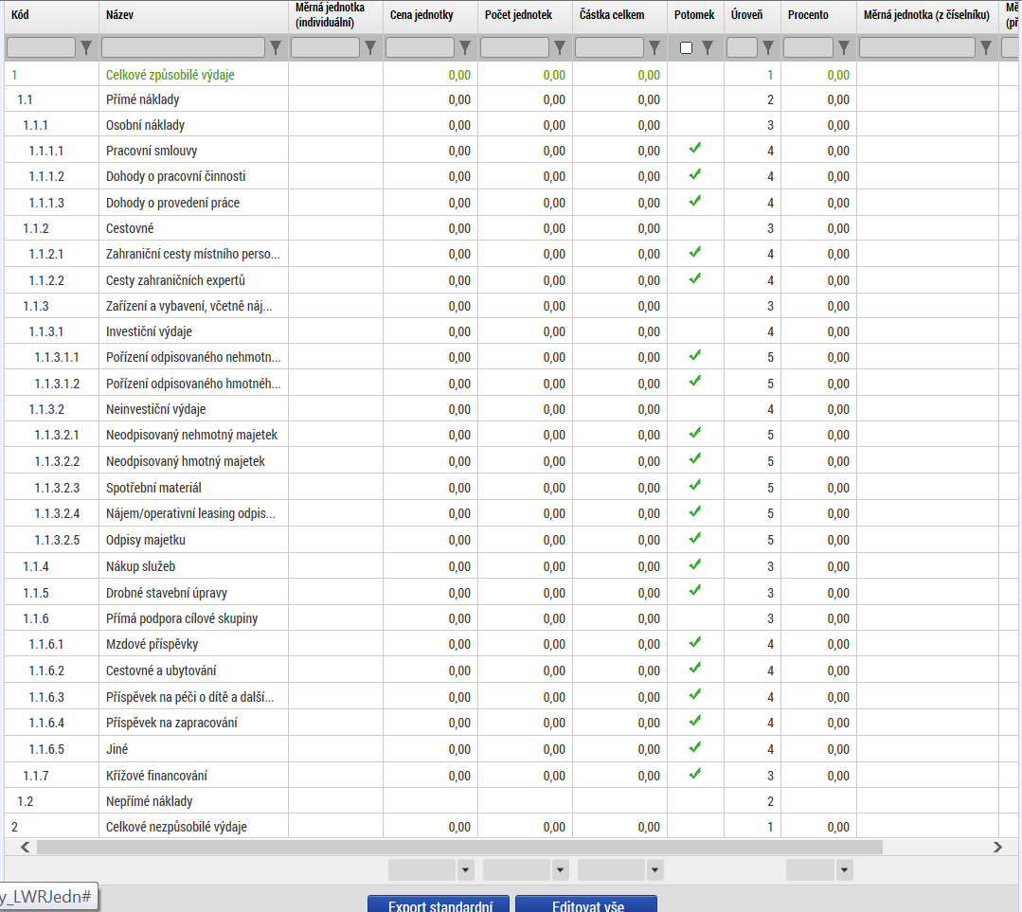
Rozpočet jednotkový
Přímá editace nákladů.
Editovat vše (tlačítko
pod rozpočtem) – umožňuje přímé vpisování nákladů do rozpočtu.
Po vyplnění celého rozpočtu stačí zmáčknout Uložit vše.
Možno exportovat
do Excelu!!!
Notes:
Základní struktura rozpočtu je stanovená (viz Pokyny k vyplnění), žadatel rozpočet specifikuje řádky v nižší úrovni struktury.
Potřebné být konkrétní (posouzení efektivity a hospodárnosti).
Zpracovává se jeden rozpočet (nedělá se detail po subjektech, ani detail na kalendářní roky).
Řádek Celkové nezpůsobilé výdaje OPZ nepoužívá, ale systém jej zobrazuje; NN se vypočtou automaticky.

Slide 60
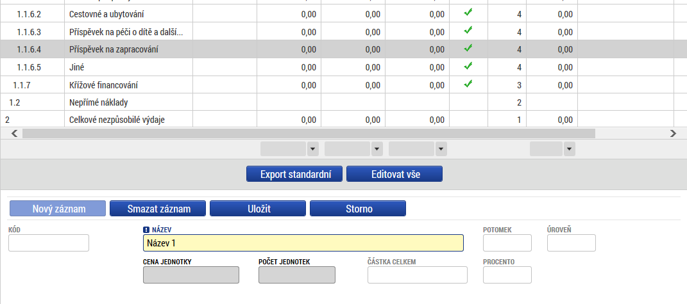
Rozpočet jednotkový
Editace po jednotlivých řádcích.
Aktivní řádek možno editovat přímo pod rozpočtem.
U položek označených zelenou fajfkou, je možno vytvářet podpoložky – přes tlačítko Nový záznam.
Každou vyplněnou/založenou položku je potřeba ULOŽIT!!!
Notes:
Pro zadání řádku nižší úrovně je nutné kliknout na položku úrovně, do které má být řádek založen; poté Nový záznam a vyplnit Název nákladu, Měrnou jednotku, Cenu jednotky a Počet jednotek.

Slide 61
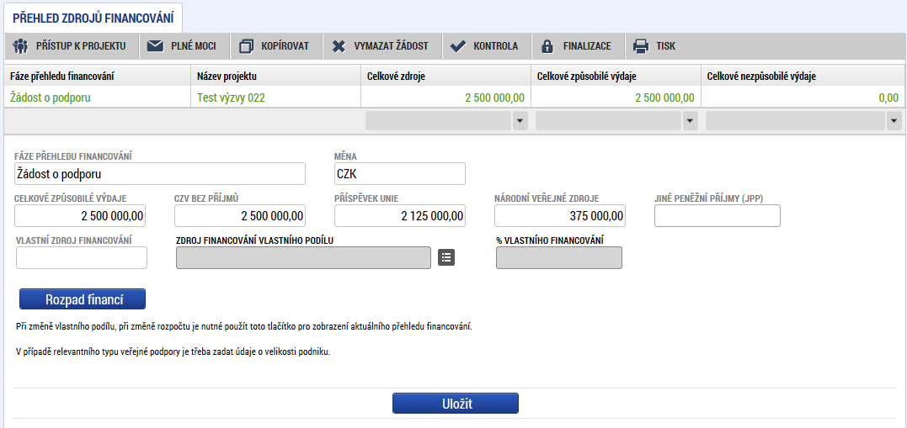
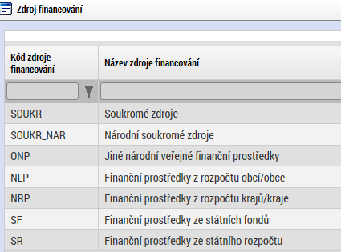
Přehled zdrojů financování
Rozpad zdrojů financování pomocí tlačítka Rozpad financí.
Po každé změně rozpočtu nutno provést rozpad financí znovu.
Notes:
Vyplněný rozpočet na žádosti o podporu je podkladem pro Přehled zdrojů financování. Rozpad na jednotlivé zdroje financování provádí systém na pokyn uživatele. Vyplnění je nutné tam, kde na základě textu výzvy k předkládání žádostí o podporu musí žadatel výdaje spolufinancovat z vlastního rozpočtu a současně nebylo možné toto procento v IS KP14+ navázat na právní formu žadatele.
Žadatel uvádí % spolufinancování ze svých zdrojů a typ zdrojů - % pro vlastní zdroj.
U některých právních forem je automaticky doplněno, z jaké kategorie financí je vlastní zdroj (např. rozpočet obce, jiné národní zdroje), u některých právních forem to nebylo možné stanovit (žadatel to musí upřesnit sám).
Pokud žadatel počítá s tím, že realizace projektu vygeneruje čisté příjmy (a to žadateli/příjemci či partnerům), je nutné je vyčíslit v poli Jiné peněžní příjmy.
Žadatel uvádí Jiné peněžní příjmy (JPP).
Uvádí se ČISTÉ příjmy, tj. ty, které jsou nad rámec výdajů za zdroje příjemce.
Kategorie Příjmy podle čl. 61 nejsou pro ESF projekty relevantní.
Na základě % vlastního zdroje a JPP se provede rozpad celkových způsobilých výdajů (z rozpočtu) na jednotlivé zdroje financování.
Při změně celkových způsobilých výdajů v rozpočtu je nutné znovu provést rozpad (hlídá finalizační kontrola).
Pro projekty, které budou spolufinancovány z vlastních zdrojů žadatele (případně partnera) platí pro vyplnění pole Jiné peněžní příjmy následující:
Do tohoto pole uvádějte jen tu část očekávaných příjmů, která převyšuje objem vlastního financování projektu. Příjmy nižší nebo rovnající se částce vlastního spolufinancování do tohoto pole nepište. (Podle pravidel příjmy nepřesahující částku, kterou do financování projektu vkládá příjemce podpory, nejsou čistými příjmy a nesnižují tak podporu projektu ze zdrojů ŘO.) Více informací o tom, jaké příjmy vygenerované projektem patří do čistých příjmů, je uvedeno ve Specifické části pravidel pro žadatele a příjemce v rámci OPZ pro projekty se skutečně vzniklými výdaji a případně také s nepřímými náklady.
Číselník může kromě „Národní soukromé zdroje“ nabízet položku „Soukromé zdroje“. Tuto položku ovšem v případě OPZ nikdy nevybírejte. Protože v případě OPZ se soukromé zdroje započítávají do národního spolufinancování (tj. prostředky, které musí doplňovat zdroje Evropského sociálního fondu, mohou pocházet jak z veřejných, tak ze soukromých zdrojů), je pro OPZ pro prostředky z privátního sektoru vždy používáno značení Národní soukromé zdroje.

Slide 62
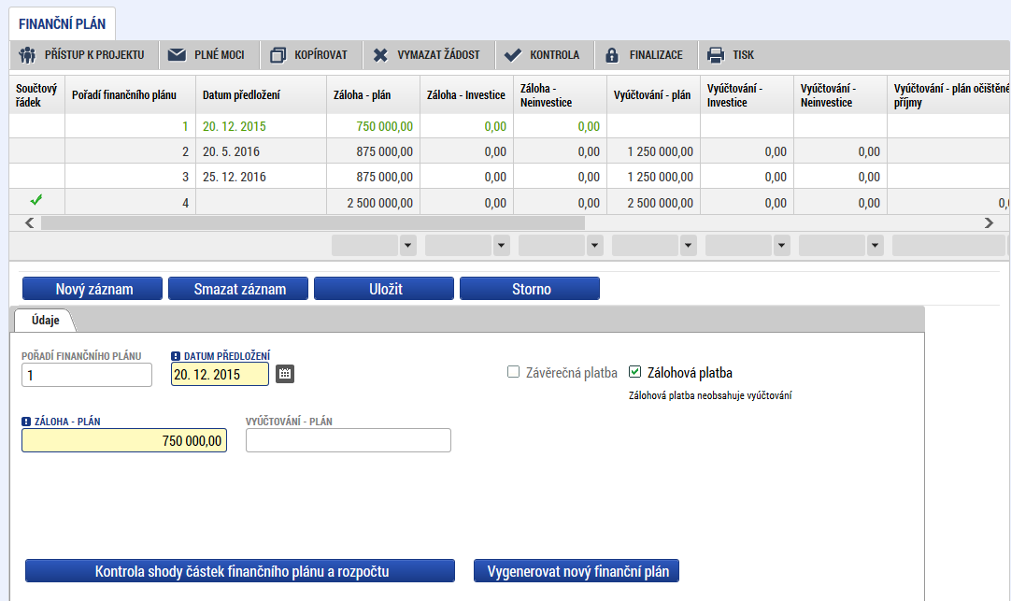
Finanční plán
Finanční plán se generuje automaticky, ale žadatel ho může ručně upravit.
Automatické generování FP je převzato z nastavení Výzvy ŘO do výzev MAS.
Kontrola shody částek finančního plánu a rozpočtu.
Notes:
Finanční plán se generuje automaticky, ale žadatel ho může ručně upravit. Automatické generování FP je převzato z nastavení Výzvy ŘO do výzev MAS.
Obsahuje tolik řádků, kolik žádostí o platbu se na projektu dá předpokládat (obecně 1x za 6 měsíců); případně se upraví před vydáním právního aktu či následně.
EX ANTE: pole Záloha – plán pro zálohu a Vyúčtování – plán pro vyúčtování zálohy
EX POST: pole Vyúčtování – plán
Uvádí se částky za všechny zdroje financování projektu (včetně případných vlastních zdrojů žadatele).
Uvádí se datum předložení žádosti o platbu:
- předkládané v průběhu realizace projektu 1 měsíc od konce monitorovacího období
- u závěrečné žádosti o platbu pak 2 měsíce od ukončení posledního monitorovacího období, tj. od ukončení realizace projektu
Finanční plán musí odpovídat celkovým způsobilým výdajům v rozpočtu (hlídá finalizační kontrola).

Slide 63
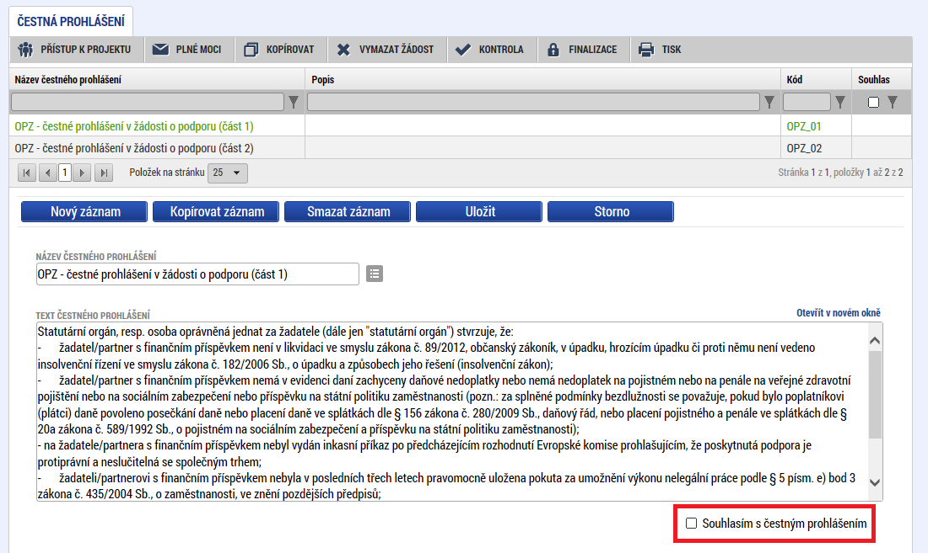
Čestné prohlášení
Zaškrtnout checkbox u požadovaných čestných prohlášení a každý řádek uložit.
Editace se omezuje na vyznačení souhlasu s textem prohlášení, textové pole
s obsahem prohlášení nelze editovat.
Notes:
Žadatel nemůže editovat, musí potvrdit soulad s obsahem předpřipraveného prohlášení.
Potvrzuje např. pravdivost údajů, bezdlužnost, absenci citlivých údajů v žádosti, souhlasí s uváděním v seznamu příjemců, vylučuje dvojí financování, akceptuje, že neumožnění ex ante kontroly je důvod pro vyloučení z hodnocení, bere na vědomí závazek mít aktivní datovou schránku.
Z technických důvodů je čestné prohlášení v IS KP14+ evidováno ve dvou částech; žadatel musí na každou část kliknout (tj. otevřít jej pro editaci) a potvrdit, že s čestným prohlášením souhlasí (zaškrtnutím checkboxu „Souhlasím s čestným prohlášením“).

Slide 64
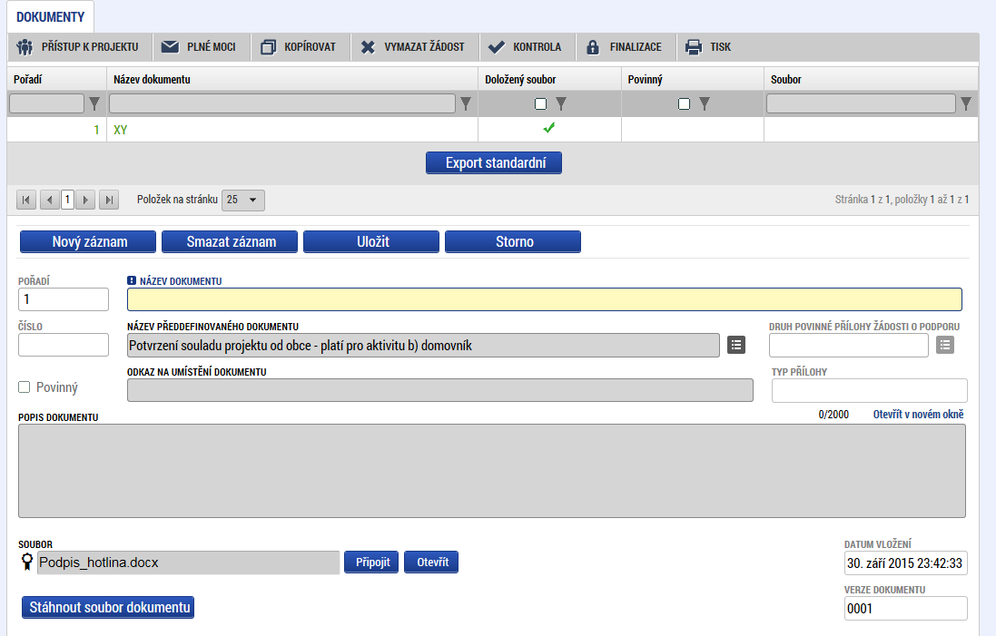
Dokumenty
Požadované dokumenty jsou uvedeny v textu výzvy MAS/ŘO.
Předdefinovaný vzor/formulář přílohy stáhnete přes tlačítko Stáhnout soubor dokumentu.
Tlačítkem Připojit fyzický soubor připojíte a záznam uložte.
Notes:
Patří sem všechny přílohy žádosti o podporu (povinné i nepovinné).
Systém automaticky přílohy čísluje, uživatel každé příloze připojuje vlastní název.
Pokud výzva k předkládání žádostí o podporu stanovila povinnost předložit spolu se žádostí o podporu nějaký dokument, pak je tato povinná příloha zařazena do číselníku v poli „Název předdefinovaného dokumentu“.
Pokud se nejedná o povinnou přílohu, pak se toto pole ponechává prázdné.
Záložka Seznam odborností projektu je pro žadatele needitovatelná, žadatel na této záložce žádná data nevyplňuje.

Slide 65

Operace se žádostí
Horní příkazový řádek obsahuje:
  Přístup k projektu
  Plné moci
  Kopírovat
  Vymazat žádost
  Kontrola
  Finalizace
  Tisk

Slide 66
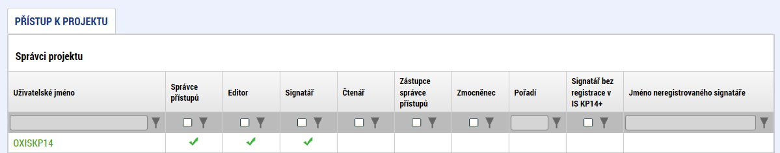
Přístup k projektu
Uživatel, který žádost založil se automaticky stává Správcem přístupů.
Možno zpřístupnit žádost dalším uživatelům, včetně pracovníků technické podpory iskp@mpsv.cz.
Nastavit práva uživatelů:
  Čtenář
  Editor
  Signatář
  Správce přístupů
  Zástupce správce přístupů
Notes:
Stisknutím tlačítka Přístup k projektu se zobrazí obrazovka, v rámci které lze přidělit/odebrat role v rámci dané žádosti o podporu konkrétním uživatelům, kteří jsou v IS KP14+ registrováni. S výjimkou níže uvedeného „Neregistrovaného signatáře“ není možné přidělit přístup k žádosti/projektu někomu, kdo pro aplikaci IS KP14+ jako uživatel neexistuje. Neregistrovaný signatář navíc skutečný přístup nemá, protože bez uživatelského konta v IS KP14+ nemůže data žádným způsobem prohlížet ani editovat.
Uživatel, který žádost o podporu založil, je aplikací IS KP14+ určen jako správce přístupů a má právo přidělit/odebrat k dané žádosti příslušné role dalším uživatelům.
Rozlišují se role:
- čtenář = data jsou mu zobrazena pouze k náhledu,
- editor = má možnost zápisu změn,
- signatář = je odpovědný za podepisování žádosti o podporu a na ní navázaných prvků, které samostatný podpis vyžadují,
- správce přístupů
- zástupce správce přístupu = role, která má stejná práva jako správce přístupu.
Upozornění!
Přístup k žádosti nelze měnit (přidávat nové přístupy/rušit přístupy stávající), pokud je žádost o podporu ve stavu „Finalizována“. Ve všech ostatních stavech (tj. ve stavu Rozpracována i Podána) lze měnit přístupy k žádosti (přidávat i rušit sdílení osob).

Slide 67
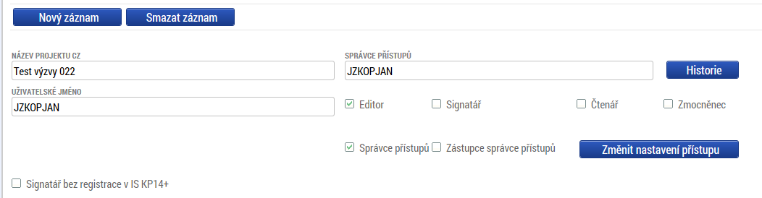
Přístup k projektu
Přidělení přístupu novému uživateli pomocí tlačítka Nový záznam.
Změna práv stávajících uživatelů – Změnit nastavení přístupů.
Notes:
Přidělení role
Stiskem tlačítka Nový záznam, zadáním uživatelského jména osoby, pod nímž je registrována v IS KP14+ a zaškrtnutím vybraného checkboxu (editor, signatář, čtenář) se příslušnému uživateli přiřadí konkrétní role k dané žádosti o podporu. Pokud je signatářů na žádosti založeno více než jeden, určuje se i pořadí, v jakém mají žádost o podporu podepisovat. Tlačítkem Uložit se záznam uloží.
Pro možnost finalizace a následného podpisu žádosti o podporu je nutné, aby v rámci žádosti vystupoval alespoň jeden uživatel s přiřazenou rolí signatář.
Signatář musí disponovat kvalifikovaným elektronickým podpisem (typ: osobní kvalifikovaný certifikát). Bez tohoto podpisu nemůže dokumentaci v IS KP14+ podepisovat.
POZOR: Během kontroly formálních náležitostí bude ověřováno, zda předloženou žádost o podporu podepsala osoba oprávněná za žadatele jednat (statutární zástupce, OSVČ).
Role signatáře ovšem nemusí být vždy přidělena statutárnímu zástupci (resp. v případě, že žadatelem je osoba samostatně výdělečně činná, pak této fyzické osobě), pokud je k žádosti připojena plná moc (či vnitřní předpis subjektu žadatele, který opravňuje určitou osobu k vystupování za subjekt žadatele vůči ŘO); k tomuto tématu více viz další slide Plné moci.

Slide 68
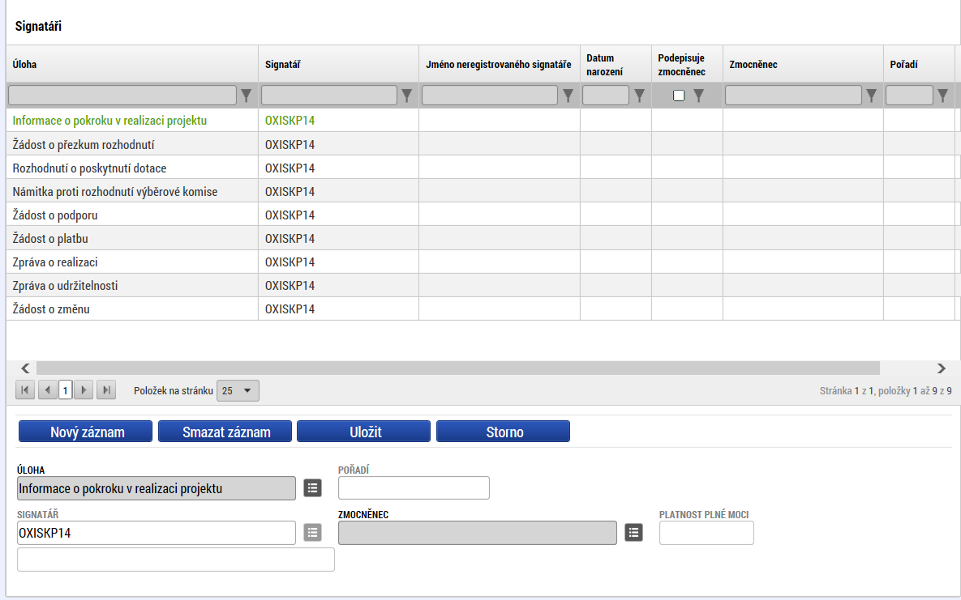
Přístup k projektu
Pokud má aplikace ISKP14+ umožnit signatáři podepsat žádost, musí mu být přidělena Úloha k podpisu.
Úlohu lze přidat pomocí tlačítka
Nový záznam.

Slide 69
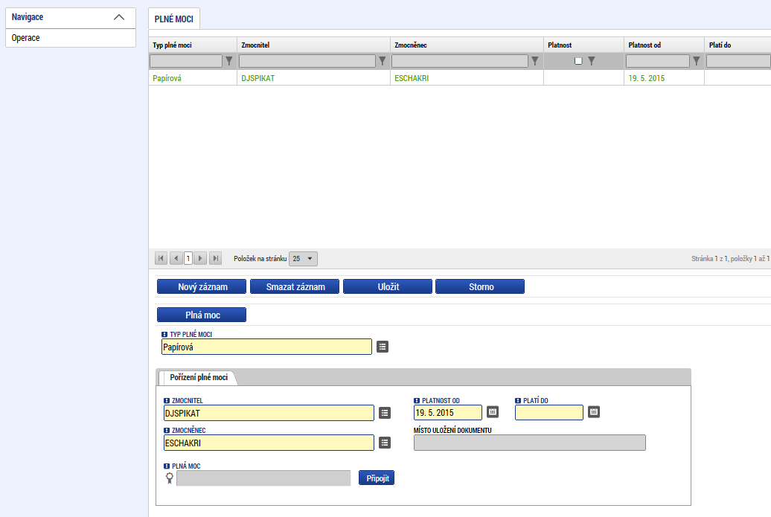
Plné moci
Notes:
V systému IS KP14+ je zapracována funkcionalita umožňující určité osobě (zmocniteli) pověřit podepsáním vybraných úloh nějakého jiného uživatele registrovaného v IS KP14+ (tj. zmocněnce).
Zmocnitelem je vždy statutární zástupce organizace (resp. v případě, že žadatelem je osoba samostatně výdělečně činná, pak tato fyzická osoba), tj. osoba, která je oprávněná zastupovat žadatele vůči ŘO.
Jak zmocnitel, tak zmocněnec musí být (před tím, než má dojít k zapsání plné moci do systému) na žádosti evidovaní jako uživatelé s rolí signatářů. Zatímco zmocnitel může být (pokud plná moc nemá být podepsaná elektronicky přímo v IS KP14+) evidován jako „Neregistrovaný signatář“ (viz kap. 5.1 Přístupy k projektu), zmocněnec musí být registrovaným uživatelem IS KP14+.
V případě, kdy bude využito tzv. papírové plné moci (viz níže), pak postačuje, aby byl zmocnitel na žádosti o podporu založen jako „Neregistrovaný signatář“, ale tento záznam může založit jakýkoli editor projektu.
Zmocněnec musí vždy disponovat osobním kvalifikovaným elektronickým podpisem (bez tohoto podpisu nemůže dokumentaci v IS KP14+ podepisovat).
V rámci výběru typu plné moci uživatel vybere, zda se jedná o plnou moc „elektronickou“, nebo „papírovou“.
Elektronickou plnou mocí se rozumí, že signatář podepíše plnou moc přímo v aplikaci IS KP14+ a uživatel, který je na základě plné moci zmocněn k nějakému úkonu, přímo v IS KP14+ potvrdí svým podpisem přijetí této plné moci. Podpisy se připojují k souboru, který je třeba vložit do IS KP14+.
Plné moci
Nutné podepsat zmocnění v IS KP14+ nebo vložit sken listiny se zmocněním.
Listinnou plnou mocí mohou být také vnitřní předpisy organizace, ze kterých vyplývá, že organizaci je oprávněn zastupovat např. řídící pracovník na určité pozici, avšak i vnitřní předpisy musí být podepsány.
Uvádí se platnost plné moci od – do.
Nutné nastavit, pro jaké činnosti je plná moc platná (zda jen pro žádost o podporu, nebo i další úkony).
Žadatel ovšem musí originál papírové plné moci archivovat a na vyžádání jej ŘO poskytnout, příp. na vyžádání zajistit úředně ověřenou kopii nebo konvertovanou elektronickou verzi této plné moci (kap. 5.2 Pokyny pro vyplnění formuláře žádosti o podporu z OPZ).

Slide 70
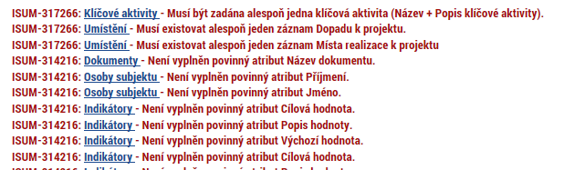
Kontrola
Provádíme zpravidla po vyplnění všech záložek (celé žádosti).
Můžeme využít i průběžně jako nápovědu jak správně dané pole vyplnit.
Všechny červené chybové hlášky nutno odstranit.
Kontrola proběhla v pořádku = možnost finalizovat!
Notes:
Tlačítko Kontrola slouží k ověření, zda jsou vyplněny všechny požadované údaje. Systém automaticky dle předem definovaných kontrol ověří, jednak zda jsou všechna povinná data vyplněna a dále ověří zadaná data ve vztahu k nastavení výzvy, pod kterou je žádost o podporu založena. Pokud nejsou všechna povinná data vyplněna (nebo neodpovídají podmínkám nastavení výzvy), zobrazí se odkaz na konkrétní záložku, kde je možné příslušná data doplnit/opravit. Kontrolu si může uživatel spustit kdykoli během procesu vyplňování žádosti o podporu.

Slide 71

Finalizace
Nutno v nastavení přístupů (záložka Přístup k žádosti) uvést/zatrhnout Signatáře.
I po finalizaci žádosti o podporu možno provést změny.
V PŘÍKAZOVÉM ŘÁDKU se objeví tlačítko STORNO FINALIZACE.
Poté opět nutno finalizovat.
POZOR!!!
  U finalizované žádosti nelze provádět změny v přístupech k projektu. Pokud je nutné změnu provést, musíte zmáčknout Storno finalizace
  na horní liště .
Notes:
Stiskem tlačítka Finalizace se projekt uzamkne pro další editaci a je připraven k podpisu s využitím kvalifikovaného elektronického podpisu (typ: osobní kvalifikovaný certifikát). Během procesu finalizace jsou spuštěny předem definované kontroly vyplnění všech povinných údajů žádosti o podporu (viz předchozí bod Kontrola). Není tedy možné finalizovat žádost, která nemá vyplněná všechna povinná pole.
Finalizaci lze před podpisem žádosti o podporu stornovat stiskem tlačítka Storno finalizace, které se objeví v horní liště poté, co byla provedena finalizace. Storno finalizace ovšem může provést pouze signatář žádosti.
Žádost lze následně opět editovat. (Před potvrzením storna finalizace kliknutím na Storno finalizace lze vyplnit textové pole Důvod vracení žádosti o podporu a poznamenat si v něm, co bylo důvodem storna, nicméně vyplnění tohoto pole není vyžadováno, je to možnost pro žadatele.)
Záložka Kopírovat
Po stisknutí tlačítka Kopírovat je žadatel systémem dotázán, zda skutečně chce vytvořit kopii.
Po potvrzení (tlačítkem OK) systém žadatele informuje tom, že žádost bude zkopírována.
Uživateli, který provedl zkopírování, dorazí depeše označená „Kopie žádosti dokončena“.
Vytvořená kopie žádosti o podporu se zobrazí v seznamu „Moje projekty“ toho uživatele, který proces kopírování zvolil. V rámci kopírování žádosti se přenesou některá data ze záložek originálu do kopie, nikoli však všechny údaje. Kopírovat lze založenou, finalizovanou i podanou žádost o podporu. Žádost není možné kopírovat v rámci různých výzev OPZ.
Po otevření zkopírované žádosti může žadatel na záložce „Identifikace operace“ vidět ve zkráceném názvu „Kopie:“ včetně původního názvu žádosti a v poli Identifikace zdrojového projektu je k dispozici HASH (Identifikace žádosti) původní žádosti nebo registrační číslo, pokud se jedná o žádost, která už byla předložena.
Záložka Vymazat žádost
Tlačítko Vymazat žádost slouží k odstranění žádosti o podporu. Žádost o podporu musí být ve stavu Rozpracována, aby mohlo dojít k jejímu vymazání. Žádost nelze smazat, pokud se nachází ve stavu Finalizována (v tomto případě je nutné nejprve provést Storno finalizace žádosti o podporu a až následně lze žádost smazat). Dokud žádost nepodepíší všichni signatáři, je možnost provést storno finalizace, tzn. je i možnost vymazat žádost o podporu. Jakmile je žádost o podporu podepsána všemi signatáři, nelze už storno finalizace provést, tudíž ji nelze ani smazat.
Záložka Tisk
Stisknutím tlačítka Tisk je vygenerován tiskový opis žádosti o podporu ve formátu pdf.
Žádost o podporu z OPZ se předkládá pouze elektronicky v IS KP14+, na ŘO se žádná listinná forma žádosti nezasílá.

Slide 72
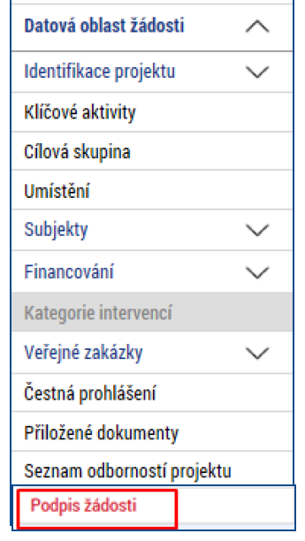
Podpis a podání žádosti
PODPIS ŽÁDOSTI
  Poslední záložka v levém menu.
  Zaktivní se až po úspěšné finalizaci.
  Podepisuje jeden či více signatářů (dle volby na záložce Identifikace operace → pole Způsob jednání).
  Nutný elektronický podpis (osobní kvalifikovaný certifikát).
PODÁNÍ ŽÁDOSTI
  Určeno na první záložce Identifikace operace (pole Typ podání) při vyplňování žádosti.
  Automaticky (nastaveno defaultně) x Ručně.
  Žádost podána současně s podpisem x Žádost ručně podána.
Notes:
Po finalizaci žádosti o podporu dochází v levém menu formuláře žádosti o podporu k aktivaci záložky Podpis žádosti.
Technicky mohou žádost podepisovat pouze ti uživatelé IS KP14+, kteří mají pro danou žádost o podporu přidělenu roli signatáře (blíže viz slide, kde je řešen přístup k žádosti/projektu). Pokud bylo v rámci datové oblasti „Přístup k projektu“ více signatářů a je určeno pořadí, v jakém mají žádost o podporu podepisovat, musí podepisování proběhnout v souladu s těmito zadanými údaji. Role signatáře ovšem nemusí být vždy přidělena statutárnímu zástupci, pokud je k žádosti připojena plná moc (či vnitřní předpis subjektu žadatele, který opravňuje určitou osobu k vystupování za subjekt žadatele vůči ŘO).

Slide 73
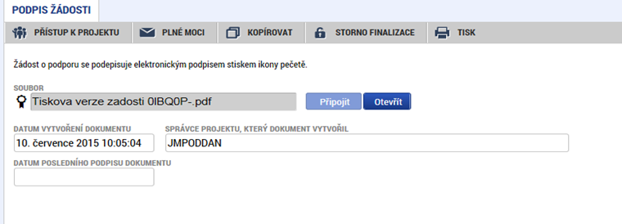

Podpis žádosti
Na záložce Podpis žádosti klikněte na ikonu pečeti.
Po úspěšném podepsání tiskové verze žádosti se černá ikona pečeti změní na zelenou.
Notes:
Po stisku ikony pečetě se zobrazí okno, v němž uživatel vybere certifikát pro podepisování, kterým disponuje, a také určí cestu k tomuto svému certifikátu (uloženému v nějakém souboru pro aplikaci IS KP14+ dostupném). Stiskem tlačítka Disk a následným výběrem příslušného souboru, připojí uživatel certifikát pro podpis žádosti o podporu. Viz následující slide.

Slide 74
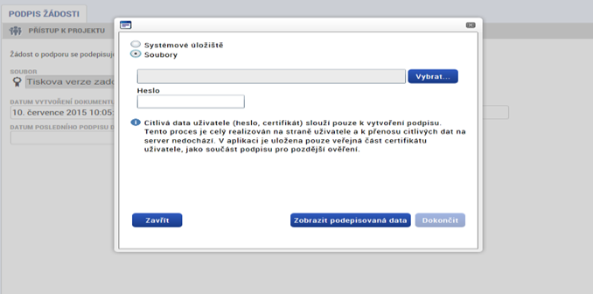
Podpis žádosti
Označíte checkbox Soubory.
Přes tlačítko Vybrat vložíte soubor s elektronickým podpisem výběrem
z adresářů vašeho počítače.
Vložíte Heslo.
Stisknete tlačítko Dokončit.

Slide 75
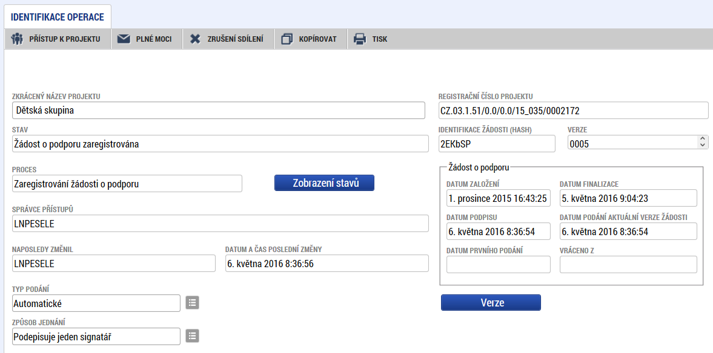
Stav žádosti
Datum a čas jednotlivých operací se žádostí od jejího založení
až po podání.
Možno sledovat stav podané žádosti během její administrace v systému ŘO OPZ (CSSF14+).
Pokud je žádost správně podána, je doplněno registrační číslo projektu.

Slide 76
Děkuji za pozornost.

